Slide 1
Klimata pārmaiņas un ekonomika

Slide 2
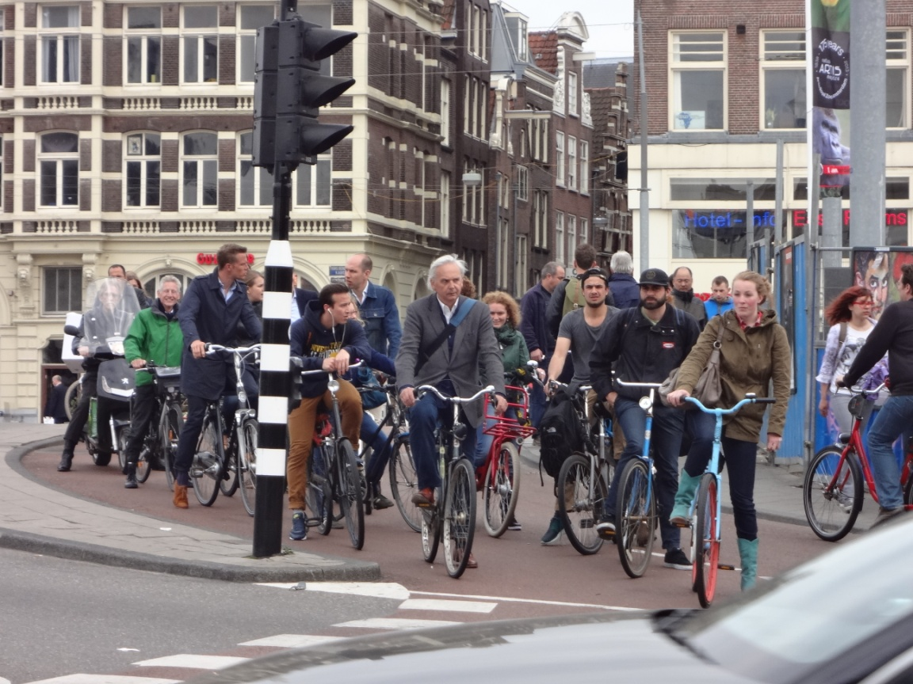
EKONOMIKAS IETEKME UZ KLIMATA PĀRMAIŅĀM
Cilvēka radītās ietekmes, galvenokārt ir saistītas ar fosilā kurināmā (ogļu, dabasgāzes un naftas) izmantošanu, lai ražotu enerģiju – elektrību vai siltumu – kas ir viens no
svarīgiem ekonomiskās attīstības priekšnoteikumiem
Kad šaubāties vai sasniegt galamērķi ar privātu automašīnu, sabiedrisko transportu vai izmantojot savu muskuļu spēku, iedomājieties arī par sava lēmuma ietekmi uz klimata pārmaiņām
Viena atsevišķa cilvēka lēmuma sekas, patiešām, var būt salīdzinoši nelielas, taču daudziem cilvēkiem kopā ir iespēja ietekmes nozīmi ievērojami palielināt
Piemēram, ja tikai daži cilvēki izmanto velosipēdu automašīnas vietā, ielas nekļūst brīvākas no auto, bet, ja pilsētu iedzīvotāji masveidā pārkāpj uz velosipēdiem, autosatiksme tiek būtiski atslogota, samazinās degvielas
patēriņš un sastrēgumi, uzlabojas gaisa kvalitāte, un arī uzlabojas iedzīvotāju veselība

Slide 3
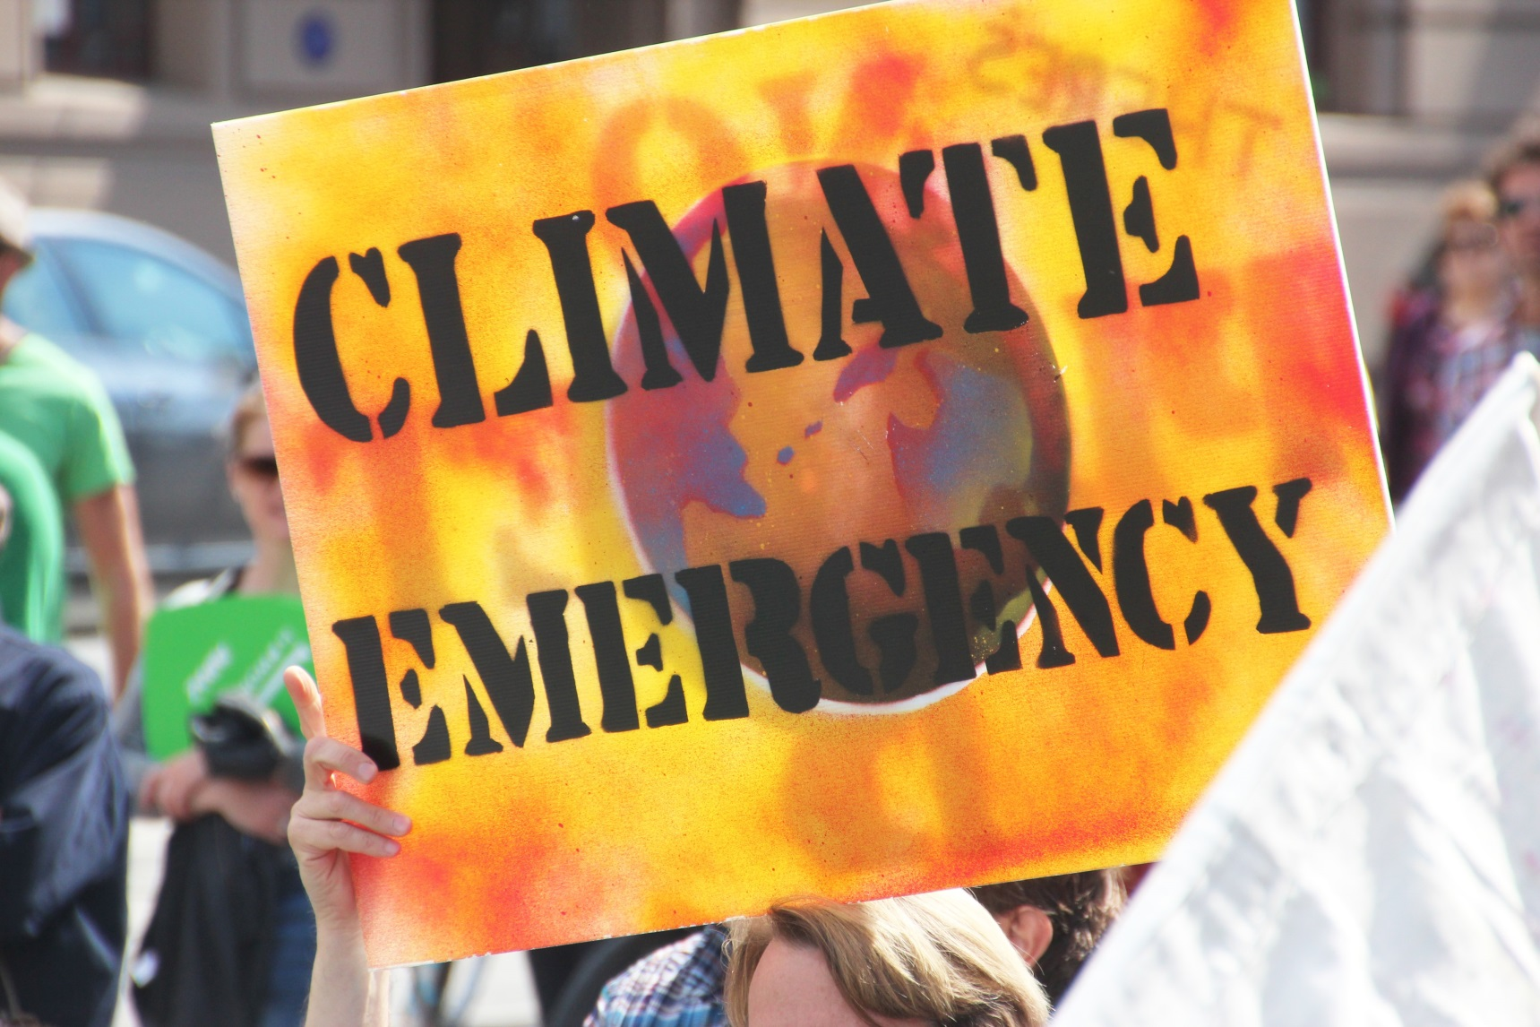
Klimata pārmaiņām ir globālas sekas, tāpēc to risināšanai ir nepieciešama gan lokāla cilvēku iesaiste un rīcība, gan starptautiska sadarbība
Būtiskākie ar ekonomiku saistītie klimata pārmaiņu cēloņi ir:
Iedzīvotāju skaita eksponenciālais pieaugums
Rūpniecības straujā attīstība, kuras nodrošināšanai nepieciešams arvien vairāk enerģijas
Globalizācija, kas prasa aizvien lielāku degvielas patēriņu sakarā ar ievērojamu izejvielu un gatavo produktu transportēšanu lielos attālumos
Dažādas tautsaimniecības nozares veicina siltumnīcas efektu, galvenokārt, patērējot enerģiju, taču tas notiek arī citos tehnoloģiskajos procesos, emitējot siltumnīcefekta gāzes (SEG)
Kioto protokola ietvaros, kas parakstīts 1997.g. un stājās spēkā 2005.g., kā galvenās SEG ir noteiktas CO₂, CH₄, N₂O, kā arī vairākas fluoru saturošas gāzes (HFC, PFC), sēra heksafluorīds SF₆, slāpekļa trifluorīds NF₃ – to emisijas ir jāierobežo

Slide 4
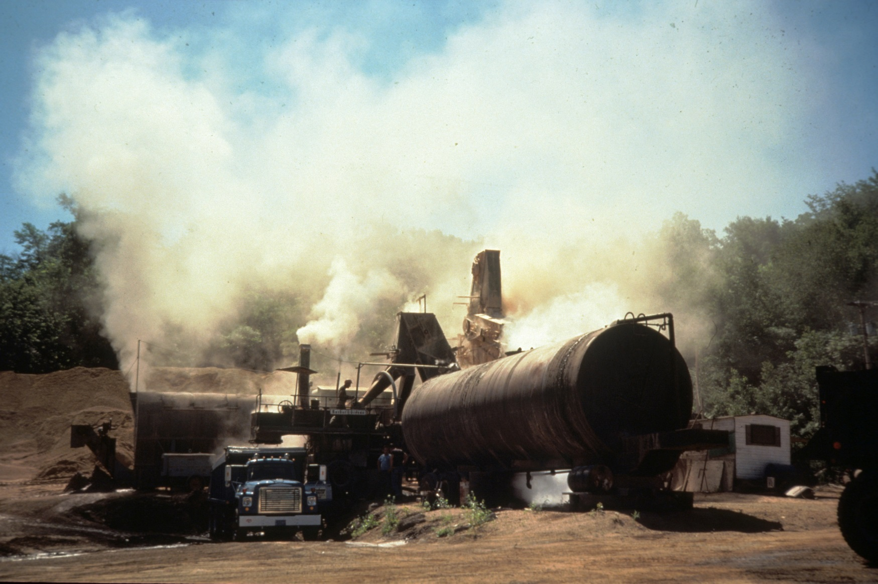
Vislielākā nozīme siltumnīcefektā ir CO₂ emisijām, kas veido apmēram 3/4 no kopējā SEG emisiju apjoma, un to galvenais avots ir fosilā kurināmā sadedzināšana,
kas ir nepieciešama elektroenerģijas un siltumenerģijas ražošanā,
transportēšanā un izmantošanā tautsaimniecības nozarēs
Vai varat iedomāties mūsdienās kādu nozari, kurā netiek izmantota enerģija? – Droši vien, nē...
Arī vairākos ražošanas procesos, kas nav saistīti ar kurināmā sadedzināšanu, rodas CO₂ emisijas ķīmisko reakciju rezultātā, piemēram, cementa,
metāla un tērauda ražošanā
Būtiska nozīme oglekļa dioksīda emisiju samazināšanai ir energoefektivitātes uzlabošanai un atjaunojamo energoresursu – biomasas, hidroenerģijas, saules, vēja un ģeotermālās enerģijas izmantošanai

Slide 5
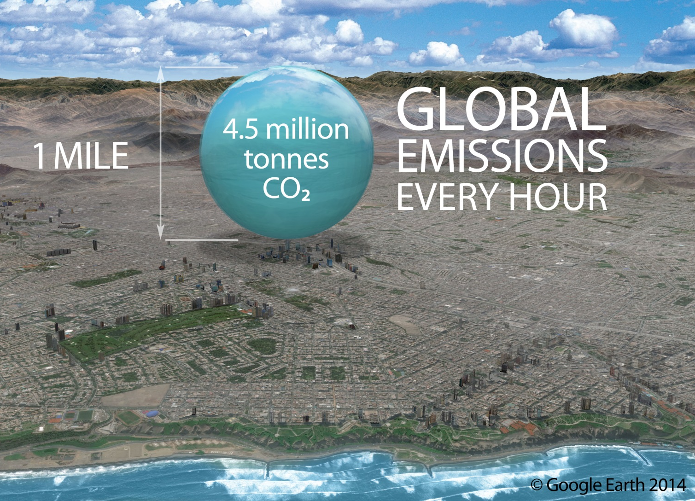
Arī atjaunojamo energoresursu izmantošana nav pilnībā brīva no SEG emisijām – tās rodas, piemēram, ražojot un transportējot vēja ģeneratorus vai saules kolektorus, būvējot dambjus hidroelektrostaciju vajadzībām u.c.
Lai novērstu CO₂ emisiju nonākšanu atmosfērā, tiek strādāts pie tehnoloģiju, kas ļauj piesaistīt un droši uzglabāt oglekļa dioksīdu pazemes izsmeltās naftas un gāzes atradnēs
vai dziļos sālsūdens nesējslāņos, izveidošanas
1.61 km
Lauksaimniecība un atkritumu saimniecība ir citas SEG – metāna CH₄ – izmešu galvenie avoti
Metāns rodas dažādu organisko vielu trūdēšanas procesā, tātad visās jomās, kur šāda trūdēšana notiek – lauksaimniecība (it īpaši lopkopība un rīsu audzēšana), mežsaimniecība, atkritumu saimniecība u.tml.
Metānu rada arī daudzi dabiskie procesi, piemēram, purvi un kūstošā tundra

Slide 6
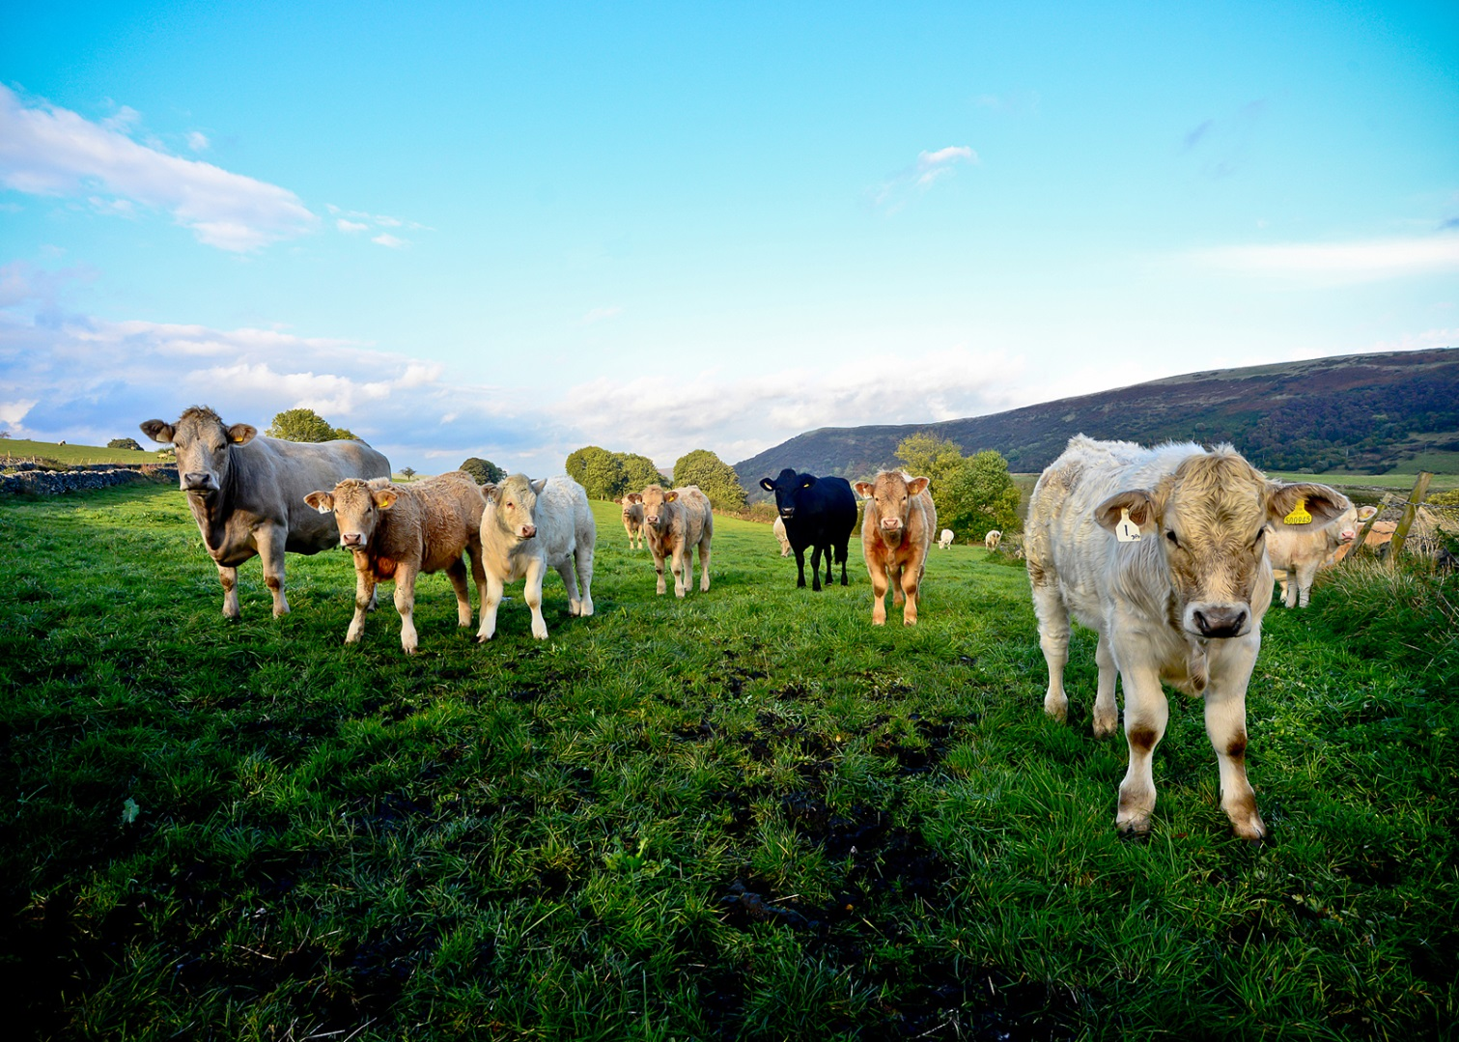
Metāna dzīves cikls ir ievērojami īsāks nekā CO₂, taču tā ietekme uz siltumnīcas efektu ir 23 reizes lielāka – tas nozīmē, ka 1 tonna metāna emisiju atbilst siltumnīcas efektam, ko rada 23 tonnas oglekļa dioksīda emisiju
Tā kā metāns ir galvenā dabasgāzes sastāvdaļa, tad arī dažādas citas nozares rada metāna emisijas, ko izraisa noplūdes gāzes un naftas ieguves, pārstrādes, glabāšanas un
transportēšanas procesā
Arī atjaunojamo energoresursu izmantošana rada metāna emisijas – tās rodas dambju dēļ, kas veidoti HES vajadzībām
Uzpludinot dambi, milzīgs augu un koku daudzums tiek pakļauts trūdēšanas procesam, un metāns uzkrājas dubļos
Pēc ūdens nolaišanas, kad dubļus vairs nesedz ūdens, metāns lielos daudzumos nonāk atmosfērā
Metāna emisijas ir iespējams samazināt, savācot un pārstrādājot trūdošos materiālus vai metāna gāzi atkritumu izgāztuvēs, izmantojot lopu barošanas diētas, kas ļauj samazināt dabisko metāna rašanos gremošanas procesā, uzlabojot naftas un gāzes ieguves, pārstrādes un transportēšanas tehnoloģijas un iekārtu kvalitāti

Slide 7
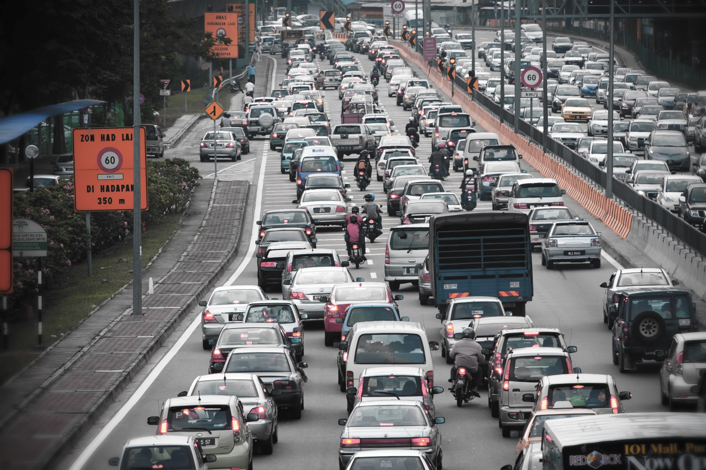
Slāpekļa oksīds arī ir daudzu dabisku procesu produkts,
un tā ietekme uz siltumnīcas efektu ir
296 reizes lielāka nekā CO₂
Galvenās ekonomiskās darbības, kas rada slāpekļa oksīdu ir lauksaimniecība, fosilā kurināmā sadedzināšana, notekūdeņu apsaimniekošana un rūpnieciskie procesi
Lauksaimniecībā galvenās emisijas notiek, bagātinot augsni ar slāpekļa minerālmēsliem un sadaloties kūtsmēsliem
Slāpekļa oksīds rodas arī transporta nozarē, sadegot degvielai un dažu sintētisko materiālu ražošanas procesā
N₂O emisiju galvenās samazināšanas iespējas ir efektīvāk izmantot minerālmēslus un apsaimniekot kūtsmēslus, samazināt degvielas patēriņu transporta
līdzekļos un uzlabot tehnoloģijas

Slide 8
Fluoru saturošām gāzēm nav dabisko avotu un tās veidojas tikai cilvēku saimniecisko darbību rezultātā – tās tiek emitētas dažādos rūpnieciskajos procesos, piemēram, alumīnija un pusvadītāju ražošanā
Daudzām fluoru saturošām gāzēm ir ļoti augsts globālās sasilšanas potenciāls, pat vairāk kā 22 tūkstošu
reižu lielāks nekā oglekļa dioksīdam
Tāpēc pat to mazai koncentrācijai atmosfērā var būt liela ietekme uz siltumnīcas efektu, turklāt, dažām no tām dzīves ilgums atmosfērā ir mērāms tūkstošos gadu
Fluorogļūdeņraži tiek izmantoti kā dzesējošās vielas, aerosolu propelenti, šķīdinātāji, un antipirēni (aizsargvielas pret degšanu) – šīs ķīmiskās vielas tika izstrādātas, lai aizstātu ozona slāni noārdošās vielas kā hlorfluorogļūdeņražus (CFC) un hidrohlorfluorogļūdeņražus (HCFC)
Savukārt ozona slāni noārdošas vielas tiek pakāpeniski aizliegtas atbilstoši Monreālas protokolam, kas stājās spēkā 1989.g.
Notes:
https://www.google.lv/search?q=information+flow&espv=2&biw=1920&bih=979&source=lnms&tbm=isch&sa=X&ved=0ahUKEwjKjKed-KnMAhXmC5oKHb2GBVwQ_AUIBigB#tbs=isz:m&tbm=isch&q=aerosol&imgrc=Ht8aoaOrJPCCJM%3A

Slide 9
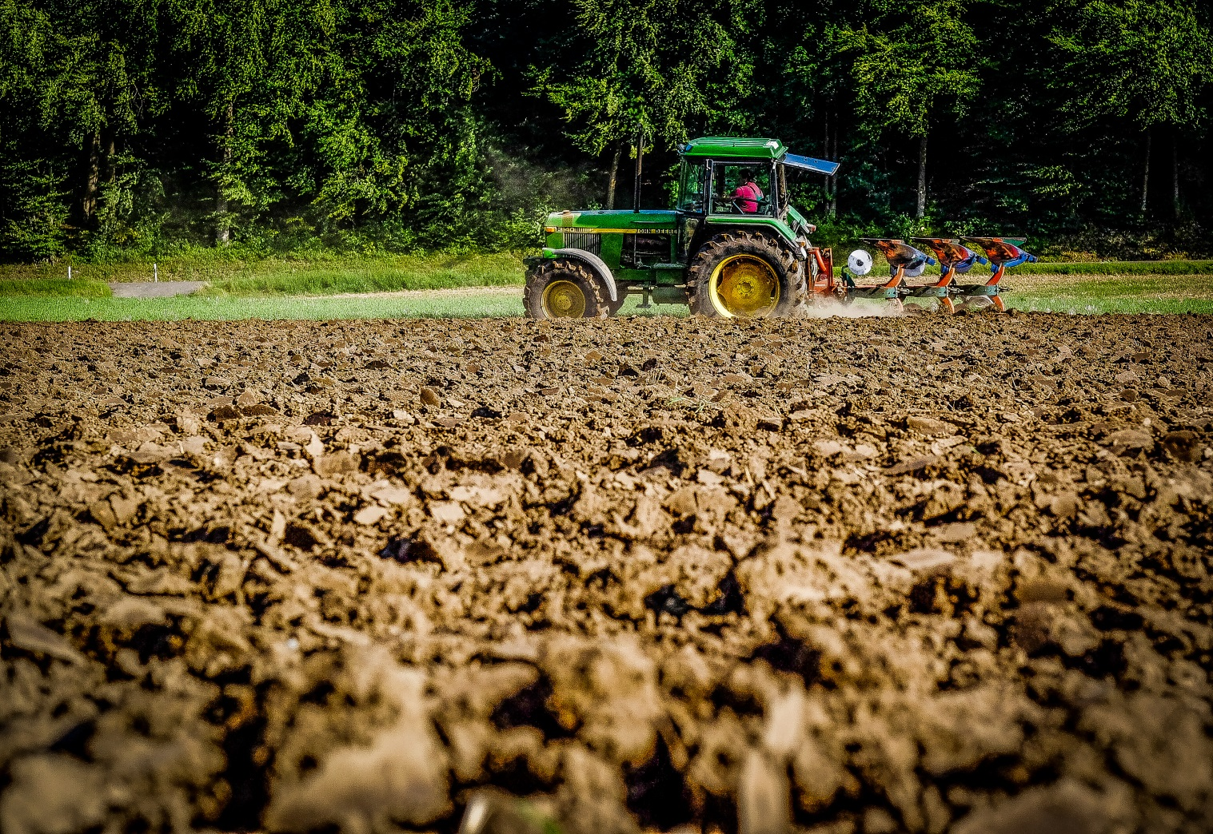
Vidējais SEG emisiju gada pieaugums laika periodā 2000.-2010.g. ir palielinājies līdz 2,2% gadā, salīdzinājumā ar 1,3% vidējo pieaugumu laikā 1970.-2000.g.
Tas ir skaidrojams ar ļoti straujo attīstības valstu ekonomisko izaugsmi, kas izraisījusi lielu enerģijas patēriņa un SEG emisiju pieaugumu
Kopējais iedzīvotāju skaits attīstības valstīs laikā 1990.-2009.g. pieauga par apmēram 33%, savukārt kopējās CO₂ emisijas no kurināmā sadegšanas ir palielinājušās
par apmēram 139%
Klimata pārmaiņu starpvaldību padomes IPCC (Intergovernmental Panel for Climate Change) 5.ziņojumā, kas publicēts 2014.g., secināts, ka apmēram 3/4 no SEG emisijām ir CO₂ no fosilā kurināmā, mežsaimniecības un zemes izmantošanas, bet fluoru saturošās gāzes ir aptuveni tikai 2%
Emisiju sadalījumā pa nozarēm pasaulē starp tiešajām emisijām vislielākais īpatsvars –
24% tiek radīts lauksaimniecības, mežsaimniecības un citas zemes izmantošanas
(AFOLU) sektorā, 21% rada ražošana, 14% – transports

Slide 10
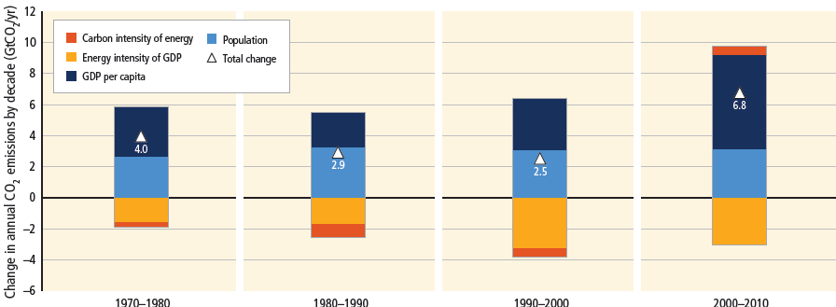
Enerģijas oglekļa intensitāte
IKP enerģijas intensitāte
Iekšzemes kopprodukts uz vienu iedzīvotāju (IKP)
Iedzīvotāju skaits
Kopējās emisiju izmaiņas
Kopējo gada CO₂ emisiju no fosilā kurināmā sadegšanas sadalījuma izmaiņas pa četrām cēloņu grupām:
A.
B.
C.
D.
E.
1970-1980
1980-1990
1990-2000
2000-2010

Slide 11
Lai ierobežotu globālo sasilšanu līdz 2 ºC salīdzinājumā ar temperatūru pirms industriālā laikmeta, ir nepieciešams stabilizēt CO₂ koncentrāciju atmosfērā pie 445-490 ppm
Tas nozīmē, ka pasaules CO₂ emisijas līdz 2050.g. jāsamazina par 40-70% salīdzinājumā ar 2010.g. emisiju līmeni, bet līdz 2100.g. jāpanāk nulles vai negatīvs emisiju līmenis
Vēl pie cilvēku izraisītām SEG emisijām jāmin ugunsgrēki, piemēram, ASV un Aļaskā mežu ugunsgrēki rada aptuveni 290 miljonus CO₂ tonnu gadā, kas ir ap 4-6% no kopējām SEG emisijām, ko ASV emitē, sadedzinot fosilo kurināmo
SEG un dažādu veselībai kaitīgu vielu emisijas rodas arī izmantojot ieročus, uguns nelaimju laikā, kā arī šaujot svētku salūtu
Piemēram, pētījums liecina, ka Cīrihē nacionālo svētku laikā, kas parasti tiek atzīmēti ar salūtiem visā Šveicē, vairāku kaitīgu gāzu koncentrācijas līmeņi
ir desmit reizes augstāki par fona koncentrāciju vienu nedēļu pirms
un divas nedēļas pēc svētkiem

Slide 12
Paralēli SEG koncentrācijas palielināšanai atmosfērā, kas izraisa globālo sasilšanu, tautsaimniecībā radītais gaisa piesārņojums rada arī pretēju efektu – aptumšošanos (angļu val. dimming), kas neļauj saules gaismai nokļūt atmosfērā
TAUTSAIMNIECĪBA
Fosilā kurināmā sadedzināšana
Ražošana
Cementa, metāla, tērauda, alumīnija, pusvadītāju u.c. ražošana
Lauksaimniecība
Lopkopība
Labības audzēšana u.c.
Mežsaimniecība
Mežu ugunsgrēki
Mežsaimniecības atkritumu dedzināšana
CO₂ piesaiste un tās pārtraukšana u.c.
Pretaizdegšanās un dzesēšanas šķidrumi
Atkritumu saimniecība
KLIMATA PĀRMAIŅAS
Temperatūras paaugstināšanās
Jūras līmeņa celšanās
Ledāju kušana
Pastiprināti nokrišņi
Karstuma viļņi
Biežākas un spēcīgākas vētras
Pārtuksnešošanās
Aptumšošanās rodas no sīkajām daļiņām jeb putekļiem, kas rodas dažādos degšanas procesos un to efekts ir gluži pretējs – atdzišana
efekta samazināšana
GLOBĀLĀ APTUMŠOŠANĀS
Temperatūras samazināšanās
Būtiskākie antropogēnie klimata pārmaiņas ietekmējošie faktori

Slide 13
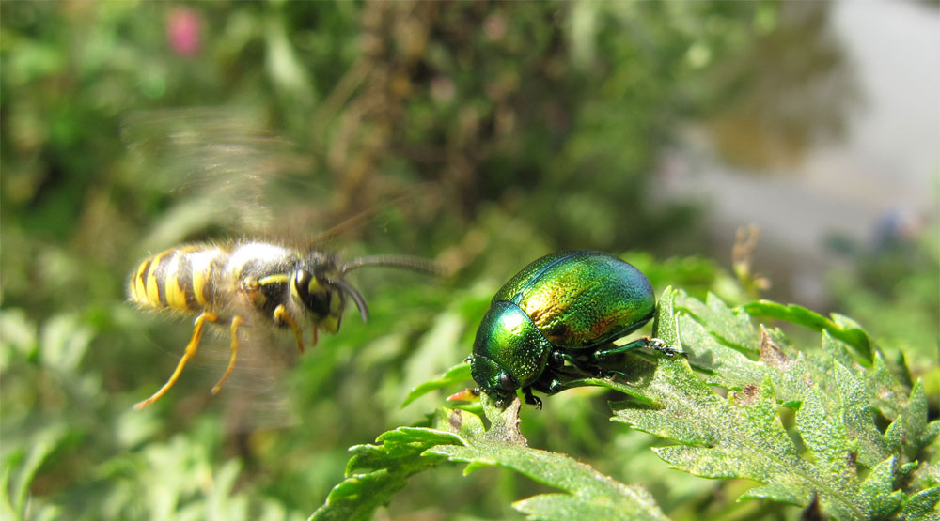
Cīņu par klimata pārmaiņu ātruma samazināšanu ievērojami apgrūtina dažādi pretējie efekti, kas rodas cenšoties uzlabot cilvēku veselību un dzīves kvalitāti, piemēram:
Metāna emisiju pieaugums, izmantojot HES
Bioloģiskās daudzveidības samazināšanās un pārtikas sadārdzināšanās enerģētisko kultūru audzēšanas dēļ
Putnu bojāeja vēja ģeneratoru darbības dēļ
Aptumšošanās efekta samazināšanās, uzlabojot gaisa kvalitāti, attīrot to no sīkajām daļiņām
Tāpēc risinot klimata pārmaiņu un tās adaptācijas jautājumus, īpaša uzmanība jāpievērš sistēmiskajai domāšanai, kurā tiek analizēti cēloņi, sekas un atgriezeniskās
saites pēc iespējas plašākā sistēmā, lai risinot vienu problēmu,
nenodarām vēl lielāku kaitējumu citā jomā

Slide 14
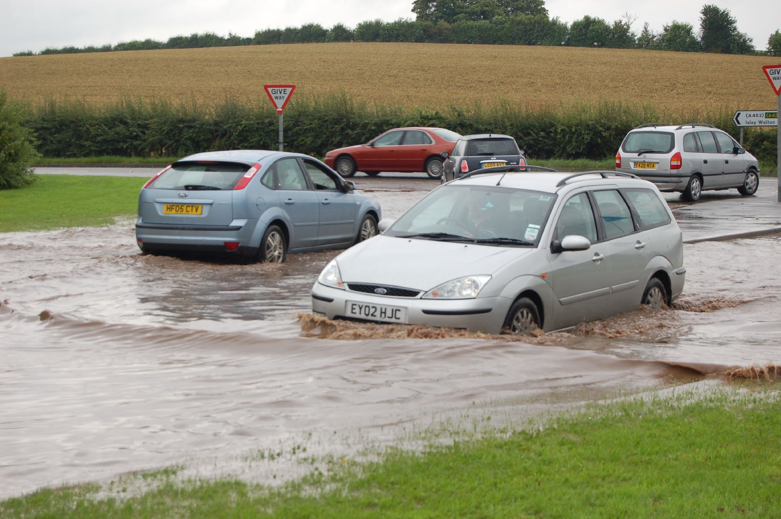
KLIMATA PĀRMAIŅU IETEKME
UZ EKONOMIKU
Neviens nevar prognozēt klimata pārmaiņu sekas ar pilnu pārliecību, bet ir zināms pietiekami daudz, lai saprastu to radītos riskus – galvenie riski un potenciālie zaudējumi ir saistīti ar
Plūdiem
Spēcīgām vētrām
Karstuma viļņiem
Ūdens un pārtikas trūkumu
Piemēram, 2013.g. notika vairāk nekā 600 dabas katastrofu, no kurām 37 bija nepieciešama no 100 tūkstošiem līdz 4,5 miljoniem cilvēku piespiedu pārvietošana
Ja klimata pārmaiņu mazināšanas pasākumi netiek veikti nekavējoši, tas var radīt ļoti lielas izmaksas nākamajās desmitgadēs dažādu klimata izraisīto katastrofu dēļ

Slide 15
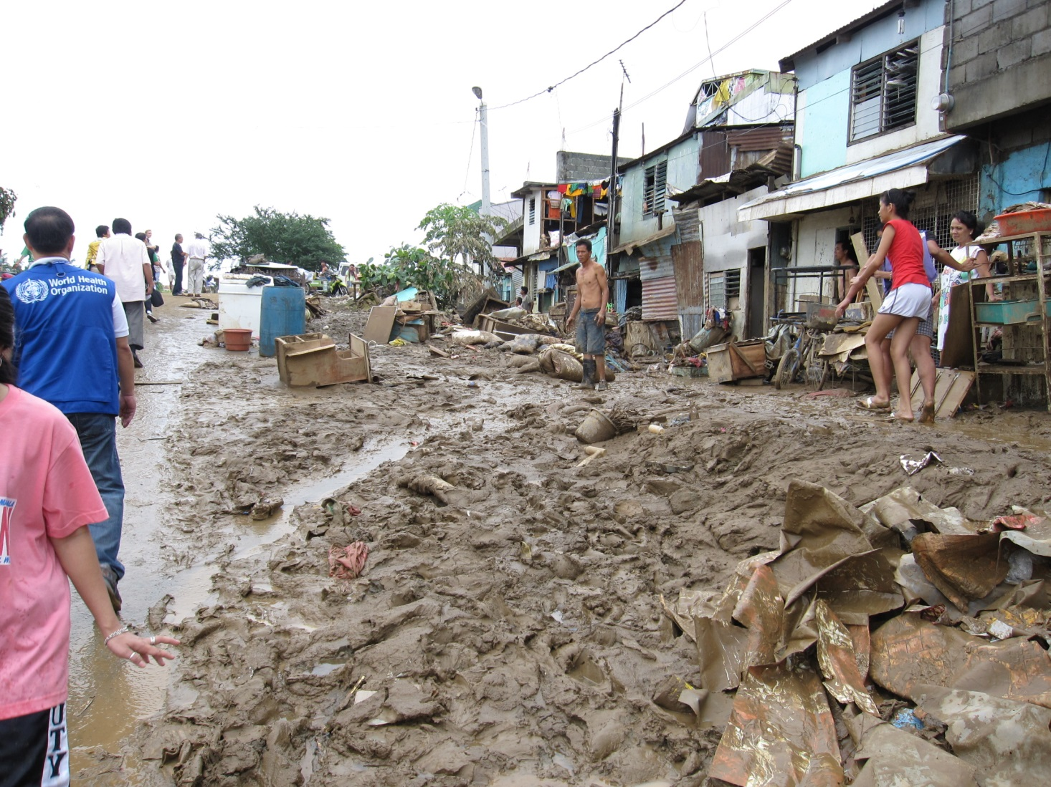
Klimata pārmaiņu mazināšana, veicot stingrus pasākumus, ir jāuzskata nevis par dārgām izmaksām, bet par ieguldījumu nākotnē – ja šie ieguldījumi tiek veikti
pārdomāti, paveras plašas iespējas vietējās ekonomikas izaugsmei un attīstībai,
kā arī nodarbinātības palielināšanai
Daudzas klimata pārmaiņu sekas ir izmērāmas naudas izteiksmē, tādas kā, plūdu nodarītie kaitējumi nekustamajiem īpašumiem un infrastruktūrai, lauksaimniecības ražas zudumi ekstrēmu laika apstākļu dēļ u.c.
Tomēr lielu daļu klimata pārmaiņu radīto seku ir neiespējami novērtēt naudas izteiksmē – zaudētās cilvēku dzīvības vai veselība, zaudēti vēstures un dabas pieminekļi, kas var iet bojā dabas katastrofu rezultātā

Slide 16
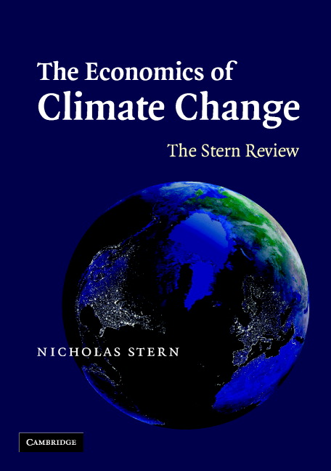
Viens no nozīmīgākajiem ziņojumiem, kas sagatavots par klimata pārmaiņu ekonomiskajām ietekmēm ir 2006.g. publicētais sera Nikolasa Šterna vadībā izveidotais ziņojums «Klimata pārmaiņu ekonomika»
Ziņojums uzsver, ka klimata pārmaiņu ignorēšana būtiski var kaitēt ekonomikas izaugsmei un apdraudēt sociālās darbības – izmaiņas būs grūti vai pat neiespējami novērst – jo agrāk tiks uzsākti efektīvi pasākumi klimata pārmaiņu mazināšanai, jo lētāki tie būs
Ziņojumā tiek brīdināts, ka klimata pārmaiņu sekas var samazināt globālo IKP pat par 20% katru gadu līdz gadsimta beigām un, ka pasaulē būtu jātērē apmēram 1-2% no pasaules IKP gadā, lai šos riskus samazinātu
Galvenās klimata pārmaiņu negatīvās ietekmes izpaudīsies ūdens pieejamībā, pārtikas ražošanā, veselībā un vides kvalitātē
Pasaulei sasilstot, simtiem miljonu cilvēku varētu ciest badu, ūdens trūkumu un piekrastes applūšanu
Notes:
https://www.google.lv/search?q=climate+change+economy&espv=2&biw=1920&bih=935&source=lnms&tbm=isch&sa=X&ved=0ahUKEwjurev30qHMAhWlNJoKHZp2AEwQ_AUIBigB#tbm=isch&q=economics+of+climate+change&imgdii=gA7szVN6zqTwHM%3A%3BgA7szVN6zqTwHM%3A%3BZAqF7qffYI8ntM%3A&imgrc=gA7szVN6zqTwHM%3A

Slide 17
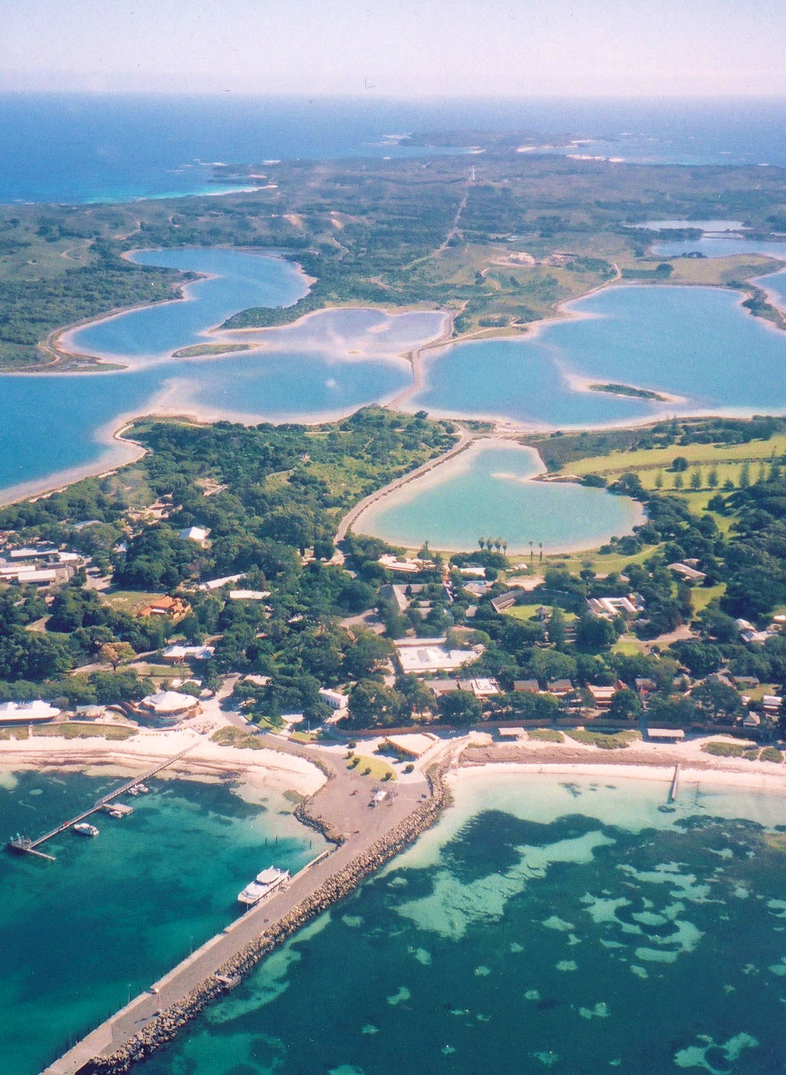
Ietekmētas tiks visas valstis, taču visneaizsargātākās ir nabadzīgākās valstis un cilvēki, tie kuri cietīs agrāk un lielākā daļa, pat ja tie ir vismazāk veicinājuši cēloņus klimata pārmaiņām
Tādas salu valstis kā Maldivu Republika, Filipīnas, Fidži Salu Republika, Kiribati Republika, Nauru Republika, Solomona salas un daudzas citas var pilnīgi zaudēt savas teritorijas jūras līmeņa celšanās dēļ
Klimata pārmaiņas tādēļ ir arī ētiska un morāla problēma, jo lielākus zaudējumus cieš tās valstis un cilvēki, kuru ietekme klimata
pārmaiņu izraisīšanā ir bijusi salīdzinoši maza
Taču izmaksas, kas saistītas ar ekstrēmiem laika apstākļiem, tostarp plūdiem, sausumu un vētrām lielus zaudējumus rada arī bagātajās valstīs, piemēram, ASV, Japānā, Nīderlandē, Lielbritānijā u.c.

Slide 18
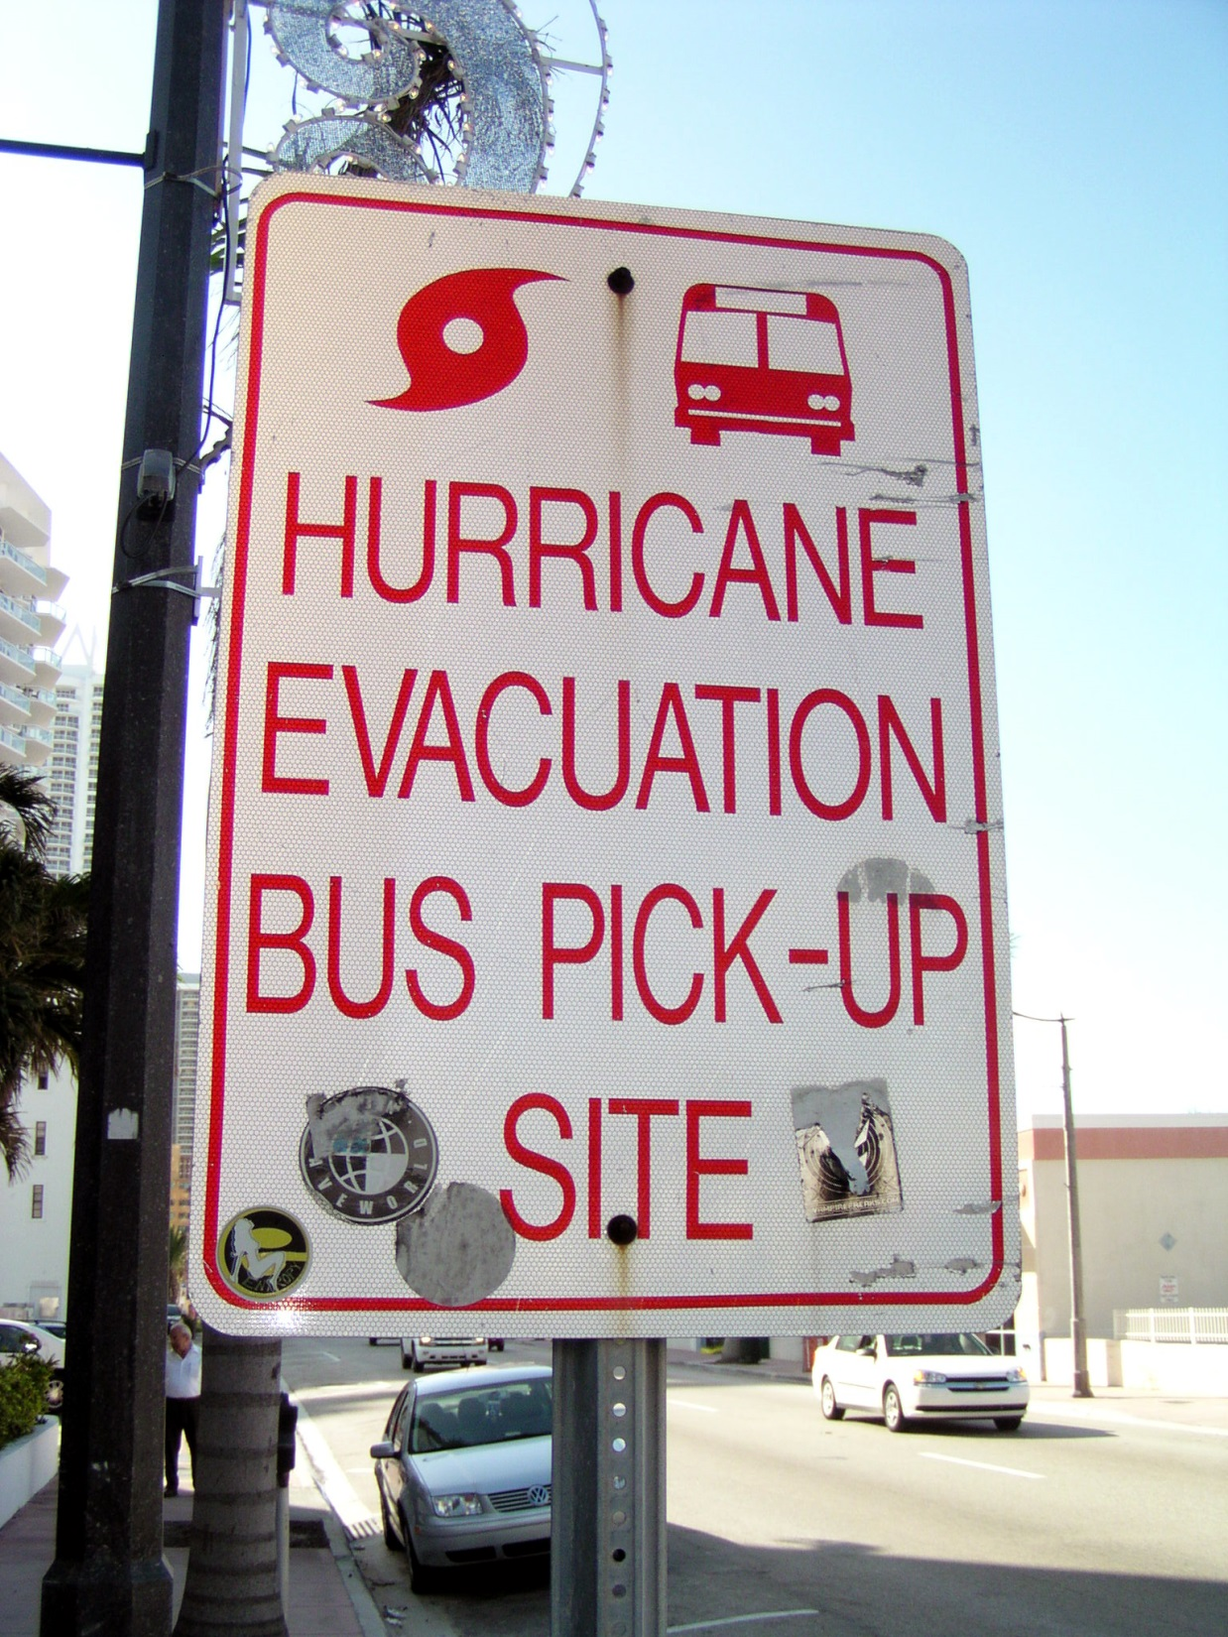
Iekšējā pārvietošanu uzraudzības centra (Internal Displacement Monitor Centre) jaunākais globālā vērtējuma ziņojums liecina, ka 2013.g. 22 miljoni cilvēku tika pārvietoti no savām dzīves vietām dabas katastrofu dēļ
Tāpat kā iepriekšējos gados, visvairāk skartais reģions ir Āzija, kur 19 miljoni cilvēku jeb 87,1% no pasaules
kopējā apjoma tika pārvietoti gada laikā
Lai arī gan pārtikušās, gan nabadzīgākas valstis skar katastrofas, tomēr attīstības valstis iznes galveno smagumu, tajās vairāk nekā 85% cilvēku ir pārvietoti
Filipīnās, taifūna Haijana dēļ vien tika pārvietoti 4,1 miljoni cilvēku, par miljonu vairāk nekā Āfrikā, Amerikā,
Eiropā un Okeānijā kopā

Slide 19
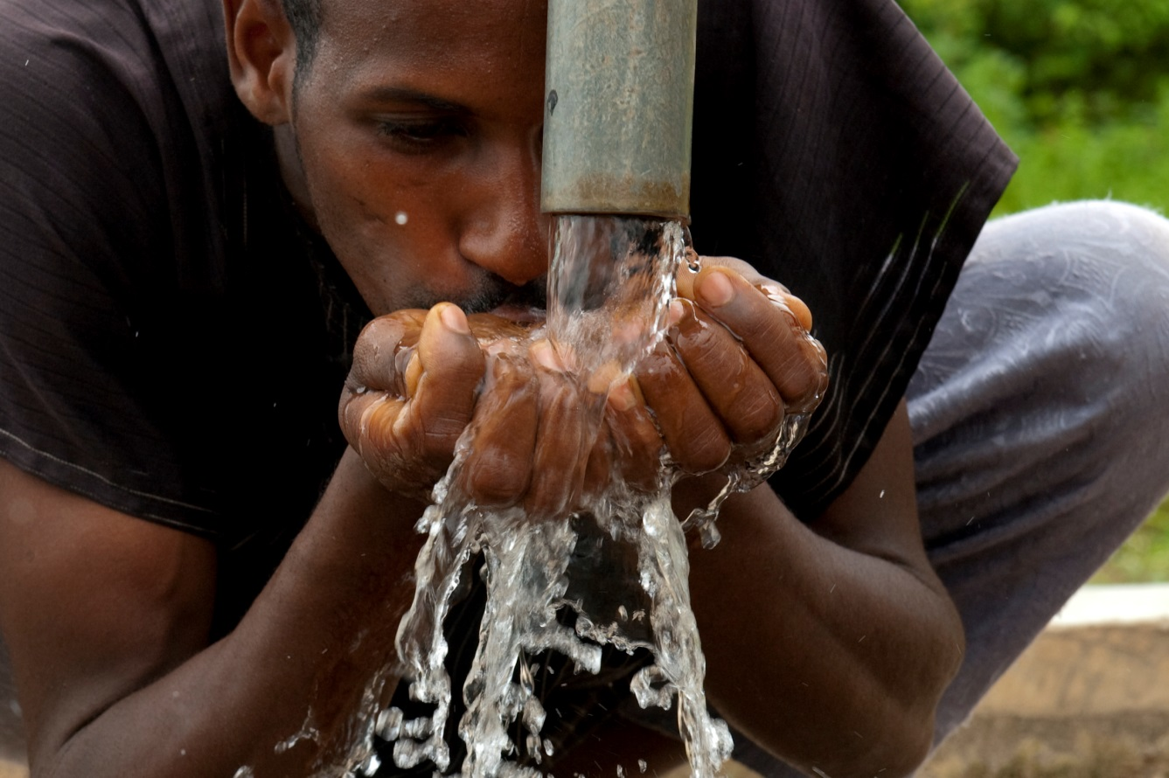
Lauksaimniecība
Mežsaimniecība
Zivsaimniecība
Energoapgāde
Ūdensapgāde
Transports
Būvniecība
Veselības aprūpe
Tūrisma un viesmīlības pakalpojumu sfēra
Kopumā, tieši vai netieši klimata pārmaiņas ietekmē visas tautsaimniecības nozares – būtiskākās tiešās ietekmes jau notiek un sagaidāma to pastiprināšanās
Lauksaimniecībā un mežsaimniecībā klimata pārmaiņu dēļ rodas nepieciešamība ieviest jaunas kultūraugu šķirnes, kas būtu piemērotākas krasām temperatūras un mitruma režīma izmaiņām, kā arī noturīgas pret jauniem kaitēkļiem
Ir aprēķināts, ka sugu pārvietošanās uz poliem notiek vidēji ar ātrumu 17,6 km desmitgadē un augstāk kalnos ar ātrumu 12,2 metri desmitgadē, kas izmaina sugu sastāvu katrā konkrētā apvidū
Tā kā ir būtiskas atšķirības starp dažādu sugu pārvietošanās ātrumiem, ir iespējams, ka atsevišķi kaitēkļi ierodas ievērojami agrāk nekā to dabiskie ienaidnieki – tāpēc ir nepieciešami savlaicīgi pētījumi par to ietekmēm uz kultūraugiem

Slide 20
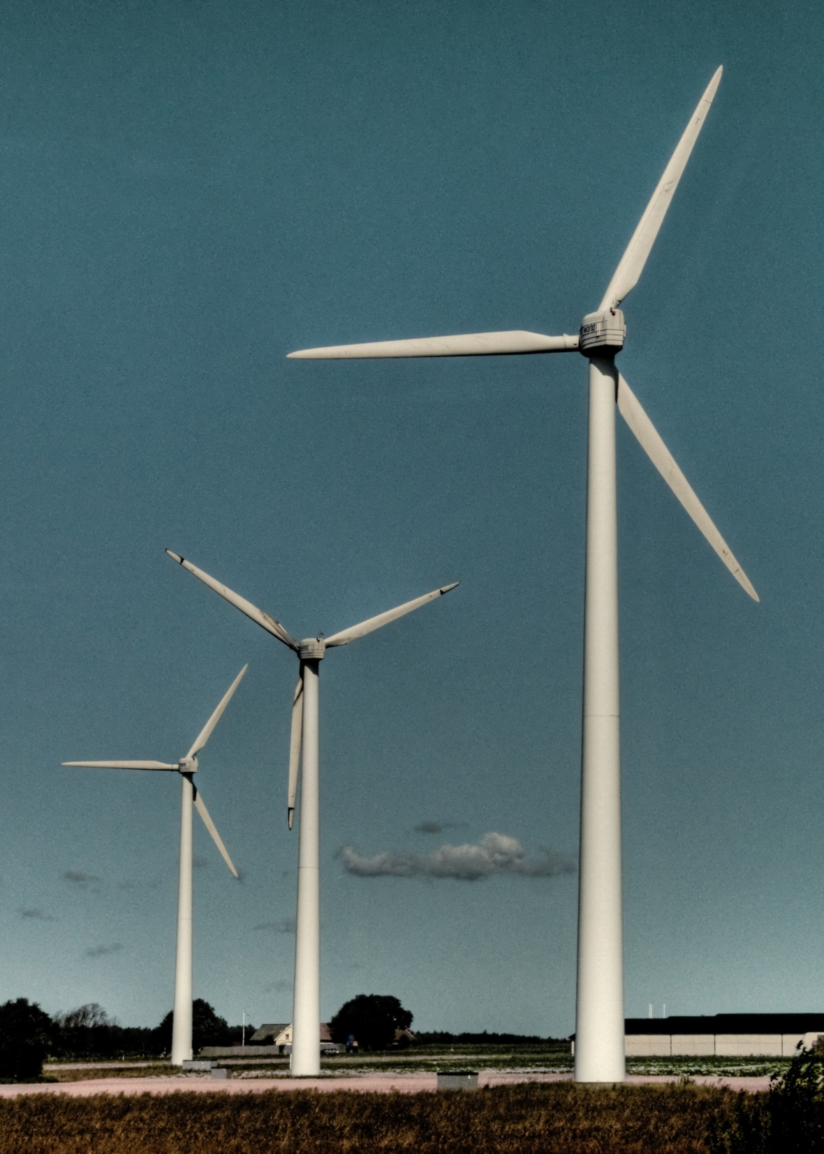
Lai mazinātu klimata pārmaiņas, ir nepieciešama pāreja uz enerģijas resursiem, kas ir ar ievērojami mazākām SEG emisijām, tāpēc būtiskas pārmaiņas ir sagaidāmas resursu, it īpaši energoresursu ieguvē
Ir aprēķināts, ka lai paliktu salīdzinoši drošajās 2 grādu globālās sasilšanas robežās, pieļaujamās CO₂
emisijas ir 900 Gt
Ņemot vērā iespējamo oglekļa savākšanas un noglabāšanas tehnoloģiju attīstību, pieļaujamais oglekļa emisiju budžetu līdz 2050.g. var palielināties par 125 Gt CO₂
Tas tiktu emitēts, ja tikai aptuveni 20-40% no pašreiz jau zināmajām fosilā kurināmā rezervēm tiktu sadedzinātas
Tas rada milzīgu risku investoriem, kam jāapzinās, ka 60-80% no jau atklātajām fosilā kurināmā rezervēm nemaz nevar tikt sadedzinātas, lai nepārsniegtu globālās temperatūras paaugstināšanos

Slide 21
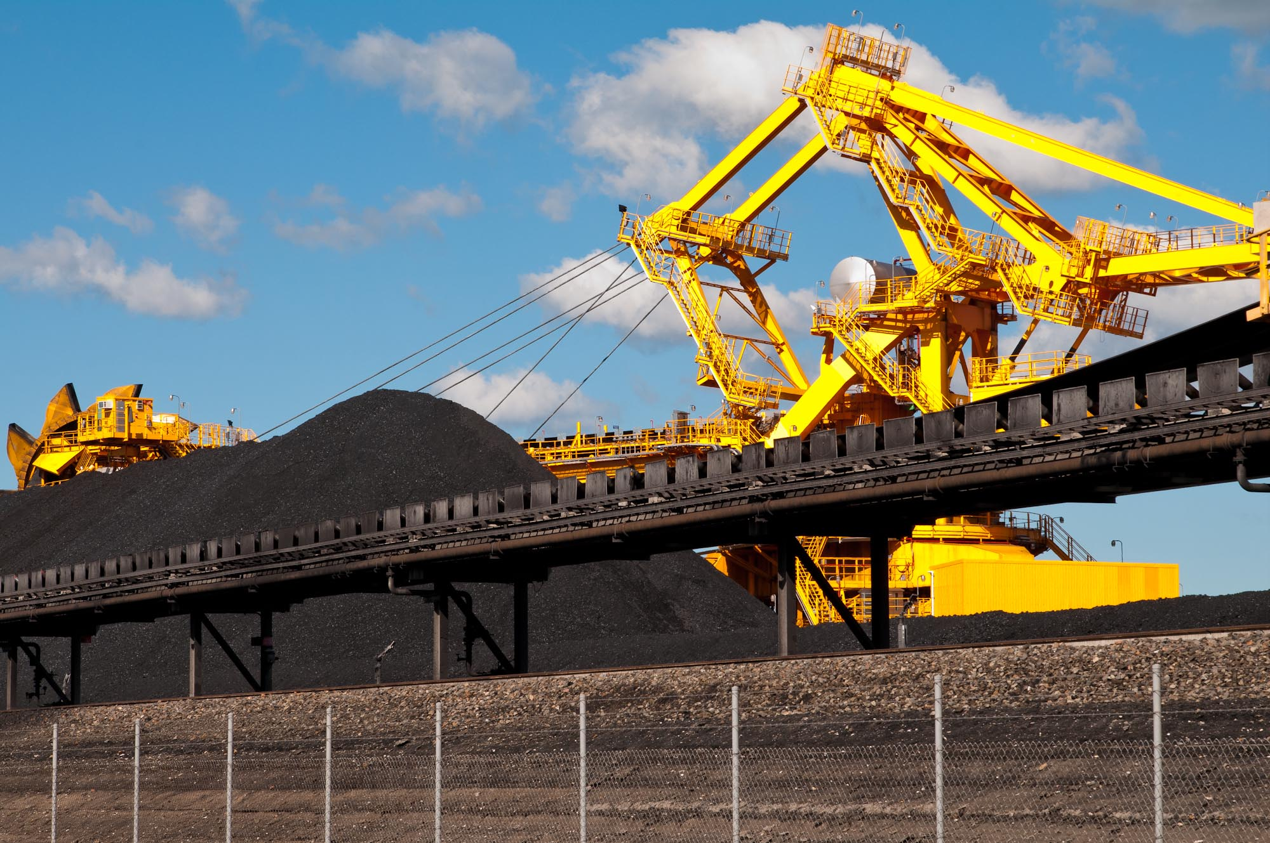
Investīciju pārtraukšana fosilo kurināmo ieguves kompānijās radīs lielākas iespējas investīcijām alternatīvo
energoresursu ražotājiem
Enerģijas ieguves uzņēmumiem jāņem vērā, ka aizvien vairāk tiks izmantoti ekonomiskie instrumenti, kas sadārdzinās SEG emisijas radošus energoresursus
Latvijā kā viena no būtiskām fosilās enerģijas alternatīvām tiek izmantota hidroenerģija elektrības ražošanā
Klimata pārmaiņas būtiski ietekmēs arī hidroenerģijas ieguves veidu – tā kā augstākas gaisa temperatūras paātrina ūdens iztvaikošanu un hidroloģisko apriti, tas būtiski ietekmē upju noteces sezonalitāti un apjomu
Līdz ar to HES enerģijas ražošanas jaudas var tikt apdraudētas un kļūt ekonomiski neizdevīgas, tāpēc būtiska vērība jāvelta tehnoloģiju attīstībai, kas ļauj maksimāli efektīvi izmantot pat nelielas ūdens plūsmas enerģiju

Slide 22
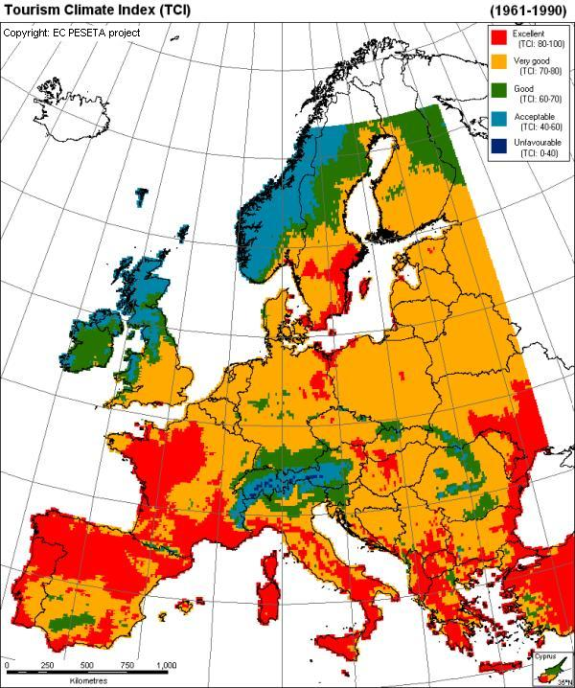
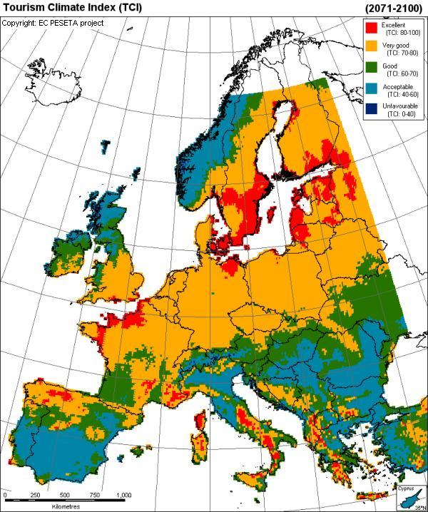
Būtiskas izmaiņas tiek prognozētas tūrisma nozarē, piemēram, pašlaik populārajiem Vidusjūras reģiona kūrortiem gaidāms atpūtnieku pieplūdums pavasarī un rudenī, bet vasarā lielā karstuma un sausuma dēļ tūrisms samazināsies
Iespējams, lielāku tūristu plūsmu var sagaidīt Baltijas jūras reģiona kūrorti, kam savlaicīgi ir jāsagatavojas, lai samazinātu tūrisma nozares ietekmi uz vidi
Tūrisma klimata indeksa salīdzinājums 20.gs. un 21.gs. beigās
Jāsagatavojas lielākam zilaļģu savairošanās un ilgākas ziedēšanas riskam, tādējādi dabīgās ūdenskrātuves var kļūt nepiemērotas drošai peldēšanai tajās
Jārēķinās ar lielāku pieprasījumu pēc elektroenerģijas karstajos vasaras periodos, lai nodrošinātu
telpu dzesēšanu
Savukārt ziemā varētu samazināties pieprasījums pēc siltuma enerģijas telpu apsildīšanai

Slide 23
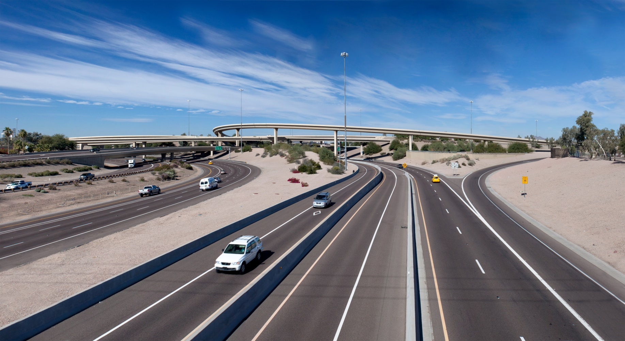
Lielus zaudējumus tautsaimniecībā var radīt klimata pārmaiņu radīto seku ietekme uz infrastruktūru – enerģijas un ūdens apgādi, transporta sistēmu
Savukārt infrastruktūras bojājumi ietekmē visas nozares, kas izmanto šos pakalpojumus
Īpaši bīstama ir dzeramā ūdens kvalitātes zaudēšana plūdu un infrastruktūras bojājumu gadījumā
Zaudējumi radīsies arī jūras piekrastes teritorijās, jūras līmeņa celšanās dēļ
Jārēķinās ar milzīgām klimata bēgļu plūsmām no reģioniem, kas applūšanas vai pārtuksnešošanās dēļ vairs nebūs dzīvošanai piemēroti – klimata bēgļu skaits tiek prognozēti apmēram 50 miljoni cilvēku līdz 2050.g.

Slide 24
Klimata pārmaiņu potenciālās ietekmes uz Latvijas tautsaimniecību
Temperatūras paaugstināšanās
Izmaiņas nokrišņu intensitātē
Jūras līmeņa pieaugums
Mežsaimniecība
Lielāks lapu koku īpatsvars
Lielāka kaitēkļu savairošanās iespējamība
Jaunu kaitēkļu parādīšanās
Augstāka ugunsbīstamība sausajos periodos
Lauksaimniecība
Jaunu kultūraugu ieviešana, kas izturīgāki pret lielākiem nokrišņiem
Garāks veģetācijas periods, atsevišķiem kultūraugiem iespējamas vairākas ražas gadā
Lielāka nepieciešamība pēc lauku nosusināšanas
Zivsaimniecība
Intensīvāka zilaļģu ziedēšana un toksisko vielu nonākšana zivju organismos
Izmaiņas zivju sugās augstāku ūdens temperatūru dēļ
Enerģētika
Dārgāki energoresursi oglekļa cenas dēļ
Upju noteces izmaiņas elektrības ražošanai HES
Lielāks enerģijas pieprasījums vasarās – dzesēšanai un mazāks ziemā - apkurei
Būvniecība
Augstākas prasības ēku siltumizolācijai
Austākas prasības ēku un būvju izturībai pret vētrām un plūdiem
Lielāka nepieciešamība pēc dambjiem un jūras piekrasti nostiprinošām būvēm
Ūdensapgāde
Lielāks nokrišņu daudzums un intensitāte
Lielāks plūdu risks
Ūdens pieprasījums no sausuma skartajiem reģioniem
Ūdens kvalitātes pasliktināšanās

Slide 25
Klimata pārmaiņu potenciālās ietekmes uz Latvijas tautsaimniecību
Temperatūras paaugstināšanās
Izmaiņas nokrišņu intensitātē
Jūras līmeņa pieaugums
Transports
Augstākas prasības transporta līdzekļu energoefektivitātei un pieļaujamām emisijām
Lielāka nepieciešamība pēc sabiedriskā transporta pakalpojumiem
Tūrisms
Lielāks tūristu pieplūdums
Lielāka nepieciešamība pēc mākslīgi izveidotām peldvietām, dabīgo ūdenstilpņu toksiskuma dēļ
Bezsniega ziemu lielāka iespējamība
Veselības aprūpe
Ievainojumi un nāves gadījumi dabas katastrofu rezultātā
Infekciju slimību pieaugums
Elpošanas ceļu infekciju pieaugums
Nepietiekama uztura izraisītas saslimšanas
Infrastruktūras nodrošināšana
Augstākas prasības infrastruktūras izturībai pret vētrām un plūdiem
Alternatīvu pakalpojumu nodrošināšana dabas katastrofu situācijās
Tā kā ietekmju nozīmīgums un iespējamie riski dažādās tautsaimniecības nozarēs ir atšķirīgi, katram uzņēmējam un organizācijai būtu rūpīgi jāizvērtē kādas ietekmes var radīt klimata pārmaiņas
viņu darbībā un tām atbilstoši gatavoties

Slide 26
ADAPTĀCIJAS PASĀKUMI DAŽĀDĀS UZŅĒMĒJDARBĪBAS JOMĀS
Klimata pārmaiņām ir liela inerce – pat ja 2000.g. būtu pārtrauktas SEG emisijas, klimata pārmaiņas turpinātos un globālā temperatūra
pieaugtu par 0,5 ºC līdz gadsimta beigām
Savlaicīgas un precīzākas informācijas sniegšana
Uzlabota plānošana
Klimata pārmaiņām noturīgu augu kultūru veidošana
Infrastruktūras uzlabošana
Svarīgākie adaptācijas pasākumi:
Nozīmīga loma adaptācijai klimata pārmaiņām ir pašvaldībām, kam savos teritoriālajos plānos ir jāņem vērā klimata pārmaiņu ietekmes
un savlaicīgi jāpielāgojas tām – jāizstrādā stratēģijas un rīcības plāni

Slide 27
Pētījumos, kas saistīti ar Eiropas lauksaimnieku adaptācijas klimata pārmaiņām pasākumiem, konstatēts, ka var izdalīt sekojošus pasākumus
dažādu adaptācijas vajadzību apmierināšanai:
Reaģēt uz ūdens pieejamības izmaiņām –
Ūdens izmantošanas efektivitāte
Uzlabota augsnes spēja saglabāt mitrumu
Mazo ūdens rezervuāru izveidošana un kapacitātes palielināšana
Reaģēt uz palielinātas irigācijas nepieciešamību –
Izmaiņas audzējamo kultūraugu izvēlē
Izveidot pret klimata pārmaiņām noturīgas šķirnes
Reaģēt uz plūdiem un sausumu –
Radīt vai atjaunot mitraines
Uzlabot palieņu apsaimniekošanu
Uzlabot drenāžas sistēmas
Dambju izbūve
Uzlabota lietus ūdens aizturēšana
Sausuma izturīgu šķirņu ieviešana
Apdrošināšana pret plūdiem un sausumu
Izmaiņas lauksaimniecības zemes izmantošanā –
Lauksaimniecības produkcijas ražošanas un pārstrādes uzņēmumu pārvietošana
Augsnes papildināšana ar organiskajām vielām
Bioloģiskās daudzveidības zaudēšana –
Palielināt ūdens izmantošanu ekosistēmām
Uzturēt ekoloģiskos koridorus, palielināt ražas daudzveidību
Ūdens un augsnes kvalitātes pasliktināšanās –
Uzlabot slāpekļa mēslojuma efektivitāti
Augsnes oglekļa pārvaldība, aizsardzība pret augsnes eroziju
Notes:
https://www.google.lv/search?q=adaptation&biw=1366&bih=643&source=lnms&tbm=isch&sa=X&ved=0ahUKEwjRjfS_jJ_MAhVDYZoKHYNGDVkQ_AUIBygB#imgrc=0rGokBwmVGMzZM%3A

Slide 28
Līdzšinējie pētījumi liecina, ka kopumā salīdzinoši maz uzņēmumu ir veikuši pietiekamus riska novērtējuma pasākumus – tikai 55% no 300 Eiropas lielākajām kompānijām ir
ilgtermiņa mērķi klimata pārmaiņu vadīšanā
Arī liela daļa Latvijas uzņēmēju konkrētus adaptācijas pasākumus vēl neveic
Bažīgi ir tie uzņēmēji, kuru bizness ir atkarīgs no sniega un ledus esamības ziemā, kā arī ziemas nestabilajām temperatūrām
Uzņēmumiem, kurus klimata pārmaiņas ietekmē netieši, jāizvērtē, kā viņu rentabilitāti var ietekmēt pieaugošās oglekļa izmaksas salīdzinājumā ar konkurentiem
Apmēram 80% emisiju tiek radīti piegādes ķēdēs – tas nozīmē, ka liela daļa oglekļa izmaksu tiks iekļautas piegādāto produktu cenā
Nozares, kuras visvairāk ietekmēs oglekļa izmaksu iekļaušana cenā, ir ķīmiskā rūpniecība, pārtikas un dzērienu ražošana, kā arī rūpniecības preču ražošana

Slide 29
KLIMATA PĀRMAIŅU MAZINĀŠANAS EKONOMISKIE INSTRUMENTI
Klimata pārmaiņas tiek uzskatītas par lielāko tirgus fiasko (angļu val. market failure) pasaules vēsturē
Tirgus fiasko ir tirgus stāvoklis, ja tas nav spējīgs nodrošināt nepieciešamo pieprasījuma un piedāvājuma attiecību, lai efektīvi tiktu izmantoti sabiedrībai pieejamie resursi
To izraisa t.s. ārējie efekti – izmaksas, kas rodas visā pasaulē un nākamajām paaudzēm klimata pārmaiņu dēļ, ko nekādā veidā nesedz tie, kas šīs klimata pārmaiņas izraisa – SEG emitētāji
Līdz ar to emitētājiem nav ekonomiskās ieinteresētības šīs emisijas samazināt
Turklāt klimats ir sabiedrisks labums – nav iespējams ierobežot tā izmantošanu tiem, kas nemaksā par tā saglabāšanu
cilvēkiem piemērotā stāvoklī

Slide 30
Lai uzņēmēji, kuru saimnieciskā darbības blakusprodukts ir SEG, būtu ieinteresēti samazināt emisijas, valdības izmanto dažādus ekonomiskos instrumentus:
Noteiktu vielu izmantošanas ierobežojumi
Emisiju ierobežojumi
Aizliegumi
Ekonomiskās ieinteresētības instrumenti
Šādi instrumenti nodrošina to, lai uzņēmēju rīcībai kļūst videi draudzīgāka, arī ekonomiski ir izdevīgāka
To panāk ar dažādu nodokļu, maksu un emisijas tirdzniecības sistēmu palīdzību
Taču, ja šādi instrumenti tiek izmantoti tikai atsevišķās valstīs, tas samazina to konkurētspēju, jo palielinās
ražošanas izmaksas
Līdzīgi kā ilgtspējīgas attīstības jomā, arī klimata pārmaiņu dēļ, ekonomiskai analīzei ir jābūt globālai un jāņem vērā ļoti ilgi laika posmi, būtisku vērību pievēršot risku un nenoteiktības analīzei
Notes:
https://www.google.lv/search?q=economic+instruments&espv=2&biw=1920&bih=935&source=lnms&tbm=isch&sa=X&ved=0ahUKEwi704PU2qHMAhXhCpoKHWFbB0cQ_AUIBigB#imgrc=oA8h4R8RWGzHkM%3A

Slide 31
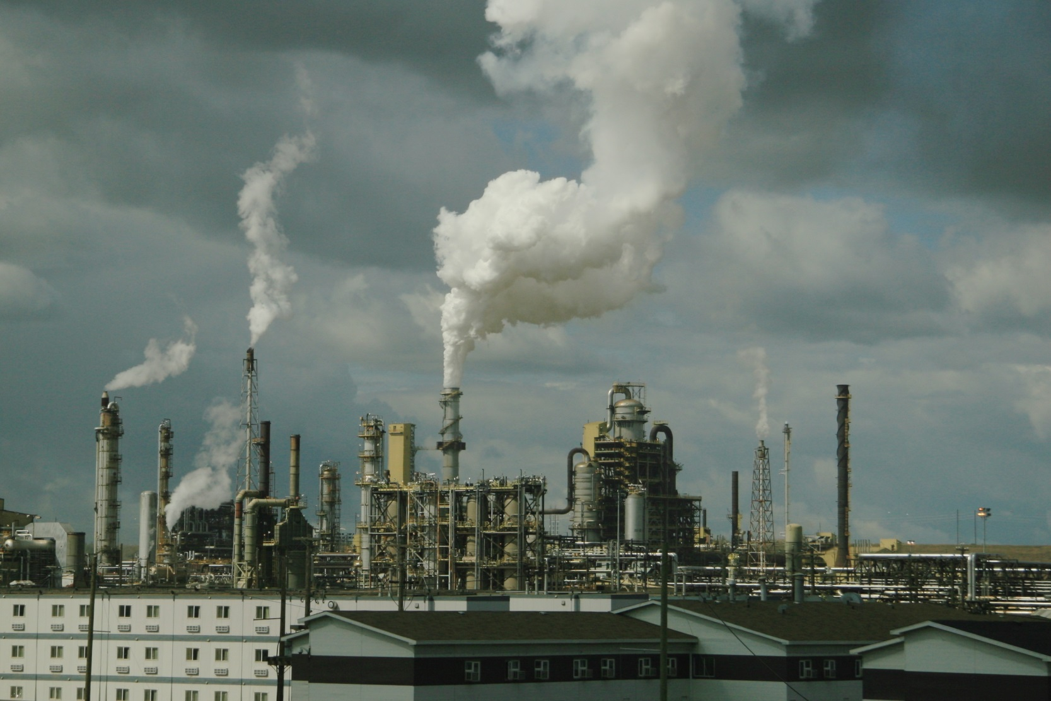
Kā viens no efektīvākajiem klimata pārmaiņu mazināšanas ekonomiskajiem instrumentiem tiek uzskatīta cenas noteikšana oglekļa emisijām
Tā var notikt vai nu emisiju tirdzniecības sistēmas veidā, vai oglekļa emisiju nodokļu veidā
Mērķis ir produktu cenā ietvert izmaksas, kas rodas sabiedrībai oglekļa emisiju dēļ
Piemēram, samazināta labības ražība, veselības aprūpes izmaksas karstuma un sausuma periodu dēļ vai kaitējums īpašumiem plūdu un jūras līmeņa celšanās dēļ
Aprēķini liecina, ka, piemēram, elektrības ražošanā oglekļa emisiju izraisītās ārējās izmaksas ir no 1,6-5,8 eirocenti/kWh atkarībā no energoresursa, kur zemākā robeža saistīta ar elektrības ražošanu no gāzes, bet augšējā ar ogļu tehnoloģiju izmantošanu
Oglekļa cena palīdz novirzīt slogu par zaudējumiem uz tiem, kas par to ir atbildīgi un kam ir iespējas to samazināt

Slide 32
Emisiju tirdzniecības sistēmas (ETS) ietvaros tiek noteikts kopējais pieļaujamais SEG emisiju līmenis – tām nozarēm vai uzņēmumiem, kas spēj samazināt savu izmešu līmeni, ir iespēja pārdot liekās emisiju atļaujas lielāku emisiju radītājiem
Tādējādi izveidojas piedāvājums un pieprasījums pēc emisiju atļaujām, kas dod iespēju ETS ietvaros
noteikt tirgus cenu SEG emisijām
Cenas mainās līdz ar pieprasījuma un piedāvājuma svārstībām
Kopējais noteiktais pieļaujamo emisiju daudzums palīdz nodrošināt to, ka nepieciešamais emisiju samazinājums notiks, jo visiem piesārņotājiem kopā ir jāiekļaujas iepriekš iedalītā oglekļa emisiju atļauju budžeta ietvaros
Lielākā šāda ETS darbojas Eiropas Savienības ietvaros un savas darbības 3.periodā (2013.-2020.g.) aptver 11 000 elektrostaciju un rūpniecības iekārtu 31 valstī, kā arī aviosabiedrības (aptverot apmēram 45% no kopējām SEG emisijām)
Notes:
https://www.google.lv/search?q=economic+instruments&espv=2&biw=1920&bih=935&source=lnms&tbm=isch&sa=X&ved=0ahUKEwi704PU2qHMAhXhCpoKHWFbB0cQ_AUIBigB#tbm=isch&q=emission+trade&imgrc=L480wBXkHGETyM%3A

Slide 33
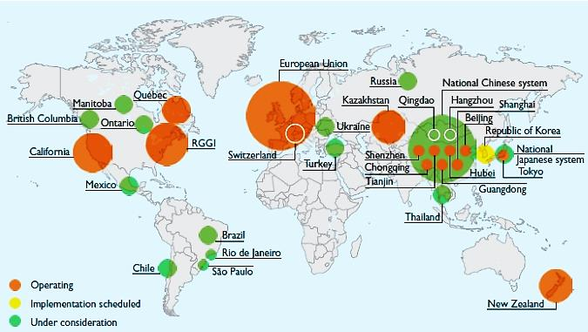
Emisiju tirdzniecības sistēmu attīstības situācija pasaulē 2014.g.
Katra apļa lielums ir aptuveni proporcionāls SEG emisiju apjomam
ES ETS 3.periodā piedalās 67 iekārtas no Latvijas – galvenokārt siltuma un elektrības ražošanas iekārtas, vairākas iekārtas stikla šķiedras,
būvmateriālu, metāla ražošanai u.c.

Slide 34
Eiropas Savienības ETS pirmajos divos darbības periodos bija būtiski trūkumi – jo iepriekš nosakot emisiju tirdzniecības periodā pieļaujamās emisiju kvotas, nav iespējams precīzi paredzēt citas ārējās ietekmes uz emisiju apjomu
Tā, sakarā ar ekonomisko krīzi pasaulē 2008.-2010.g., ievērojami samazinājās rūpniecības apjoms
un līdz ar to arī SEG emisijas
Tas ievērojami samazināja pieprasījumu pēc emisiju atļaujām, turklāt, jau sākotnēji pieļaujamās emisiju normas bija noteiktas pārāk augstas
Rezultātā emisijas atļauju cena samazinājās no
apmēram 30 EUR/t līdz 8 EUR/t
Šī cena ir par zemu, lai motivētu investorus ieguldīt SEG emisijas samazinošās tehnoloģijās – lai šos trūkumus novērstu, emisiju kvotas nedrīkstētu piešķirt bez maksas, bet jau sākotnēji tās jāpārdod izsolēs
Notes:
https://www.google.lv/search?q=economic+instruments&espv=2&biw=1920&bih=935&source=lnms&tbm=isch&sa=X&ved=0ahUKEwi704PU2qHMAhXhCpoKHWFbB0cQ_AUIBigB#tbm=isch&q=emission+trade&imgrc=PMQSiEnJ8u2UaM%3A

Slide 35
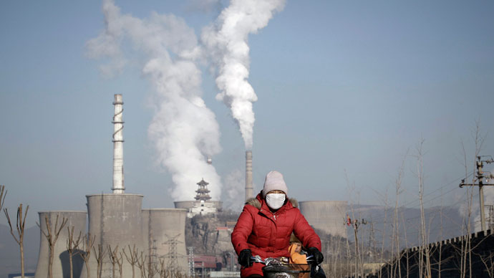
Visu ES valstu mērķis, ieskaitot Latviju, bija līdz 2012.g. kopējās emisijas samazināt
par 8% – tas tika sasniegts ar uzviju (samazinājums 19%), lielā mērā pateicoties pārejas ekonomikas valstu ievērojamajiem emisiju samazinājumiem
tautsaimniecības struktūras izmaiņu dēļ
Divas lielākās SEG emitētājas valstis – Ķīna un ASV rada apmēram 45% no pasaules SEG emisijām
ASV nav ratificējusi Kioto protokolu, līdz ar to tās saistības samazināt emisijas ir brīvprātīgas
Savukārt pašlaik lielākā emitētāja valsts Ķīna ir starp attīstības valstīm, kurām pirmajā saistību periodā līdz 2012.g. Kioto protokols neuzlika konkrētas emisiju samazināšanas saistības
Ķīna 2005.g., kad Kioto protokols stājās, spēkā emitēja 7527 tūkst. CO₂e t/gadā, taču jau 2006.g. kļuva par lielāko SEG emitētājvalsti, un 2011.g. tās emisijas pārsniedz 10 Mt CO₂e /gadā,
2014.g. SEG emisijas Ķīnā samazinājās par 2% pirmo reizi kopš 2001.g.
Notes:
https://www.google.lv/search?q=economic+instruments&espv=2&biw=1920&bih=935&source=lnms&tbm=isch&sa=X&ved=0ahUKEwi704PU2qHMAhXhCpoKHWFbB0cQ_AUIBigB#tbm=isch&q=china+emissions&imgrc=LKcuh9JOoktzJM%3A

Slide 36
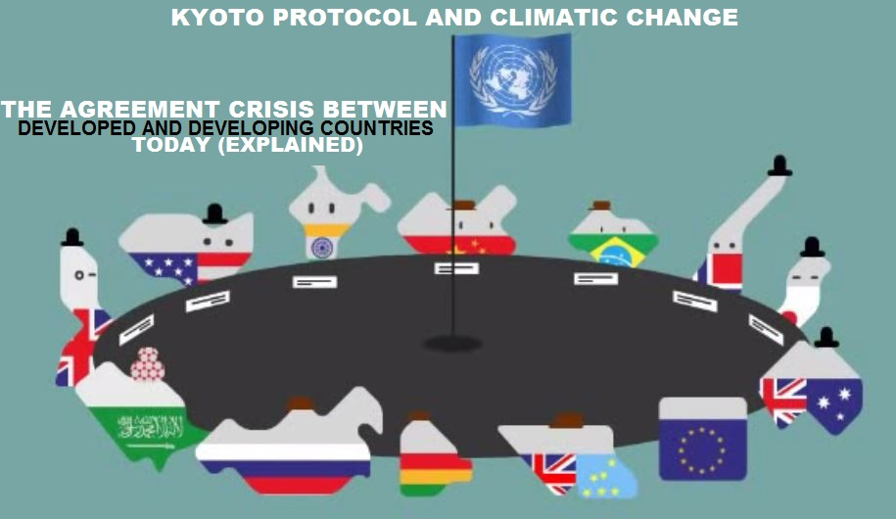
Pasaulē kopumā kā nozīmīgs emisiju samazināšanas stimuls ir emisiju samazināšanas mērķi, kas noteikti Kioto protokolā un paredzētie emisiju samazināšanas mehānismi, t.sk., emisiju tirdzniecības sistēma
Kioto protokols paredzēja, ka 1.periodā (2008.-2012.g.) 37 industriāli attīstītās valstis (tā saucamās 1.pielikuma valstis) uzņēmās saistības samazināt SEG emisijas
vidēji par 5% salīdzinājumā ar 1990.g.
Pārējām dalībvalstīm konkrēti emisiju samazināšanas mērķi nebija obligāti, taču tās varēja iegūt ārvalstu investīcijas SEG emisijas samazinošās tehnoloģijās, izmantojot Kioto protokolā paredzēto tīrās attīstības mehānismu un kopīgi īstenojamos projektus, kas nodrošināja attīstītās valstis ar t.s. sertificētajām emisiju samazināšanas vienībām

Slide 37
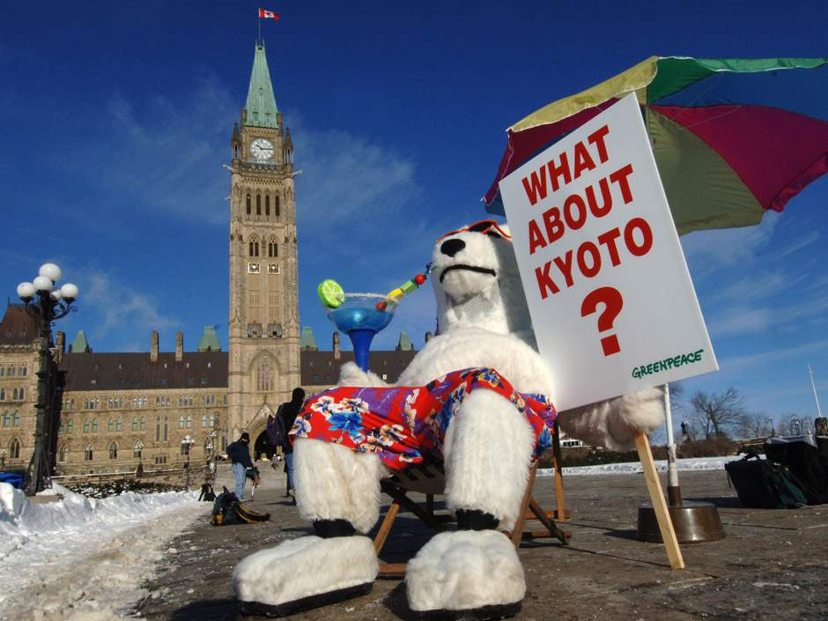
Kioto protokola 2.periodā (2013.-2020.g.) visu līgumslēdzēju pušu kopējais mērķis ir samazināt emisijas par 18% salīdzinājumā ar 1990.g. līmeni
Šajā periodā ES ir apņēmusies samazināt SEG emisijas par 20% salīdzinājumā ar 1990.g.
2015.g. turpinājās sarunas par konkrētiem emisiju samazināšanas mērķiem periodam 2021.-2030.g.
Paziņots, ka ES valstis ir gatavas samazināt kopējās SEG emisijas līdz 2030.g. par 40% salīdzinājumā ar 1990.g. līmeni
Arī ASV, kas nav ratificējusi Kioto protokolu, plāno līdz 2025.g. samazināt emisijas par 26-28% salīdzinājumā ar 2005.g. līmeni
Savukārt Ķīna ir apņemas samazināt SEG emisijas par 40-45% salīdzinājumā ar 2005.g., palielināt nefosilā kurināmā īpatsvaru energoresursos
līdz 15% un par 40 milj. ha palielināt meža platības
Notes:
https://www.google.lv/search?q=information+flow&espv=2&biw=1920&bih=979&source=lnms&tbm=isch&sa=X&ved=0ahUKEwjKjKed-KnMAhXmC5oKHb2GBVwQ_AUIBigB#tbs=isz:m&tbm=isch&q=kyoto+protocol&imgdii=IrytGhuAwW5USM%3A%3BIrytGhuAwW5USM%3A%3Bsw8DyR5z9Uxa-M%3A&imgrc=IrytGhuAwW5USM%3A

Slide 38
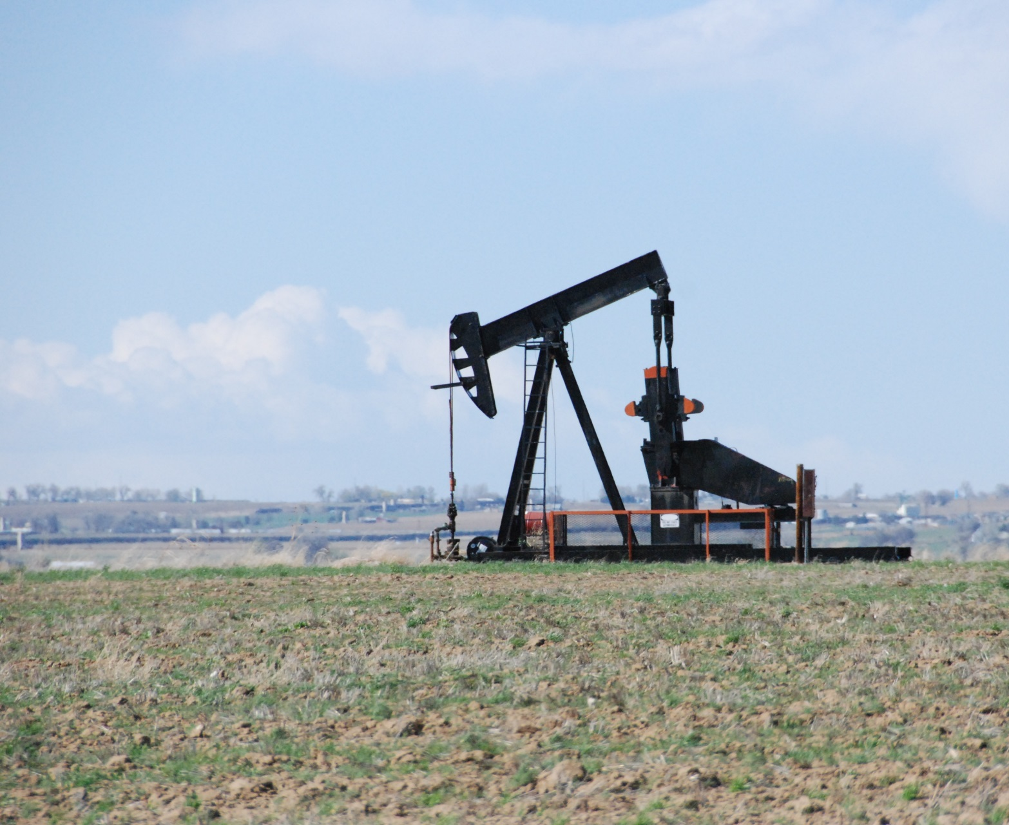
Izmantojot oglekļa nodokli, tiek noteikta konkrēta cena par oglekļa emisijām vai, biežāk, par fosilo kurināmo,
kas satur oglekli
Taču pasaulē vēl daudzviet ne tikai fosilajam kurināmajam netiek uzlikti nodokļi, bet gluži otrādi –
tiek maksātas subsīdijas
Piemēram, Venecuēla, kam pieder vienas no lielākajām naftas rezervēm un kas pēdējos gados pārdzīvo nopietnu finanšu krīzi, joprojām subsidē degvielu
vietējam patēriņam
Venecuēlā 2015.g. otrajā ceturksnī benzīna cena bija tikai
2 ASV dolāra centi par litru, kamēr pasaulē vidēji 1,09 ASV dolāri un maksimālā – 1,93 ASV dolāri Honkongā
Līdz ar to nozīmīgs solis būtu fosilā kurināmā
subsīdiju atcelšana

Slide 39
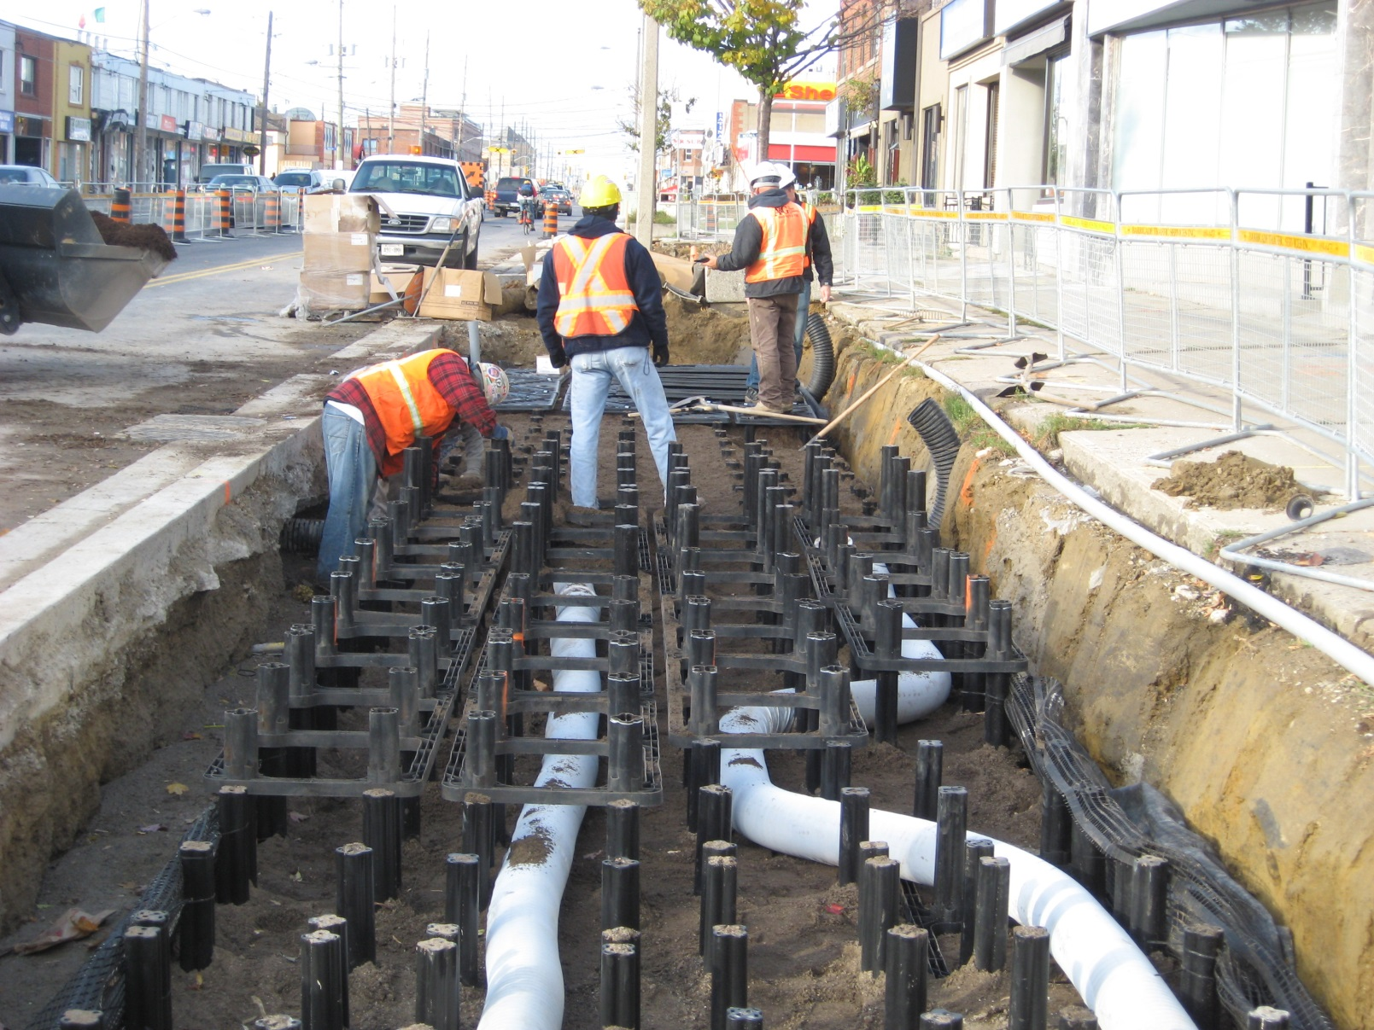
Viens no svarīgiem veidiem, ka ieguldījumi var palīdzēt cīņā ar klimata pārmaiņām ir, uzlabojot infrastruktūru
Infrastruktūra, kas tiek būvēta, lai apmierinātu sabiedrības pamata vajadzības, piemēram, ūdens un enerģijas apgādi, kā arī mobilitāti, bieži vien ir ļoti dārga, un to izmanto gadu desmitiem
Tāpēc ir svarīgi, lai veidojot un rekonstruējot infrastruktūru, tiktu radītas reālas iespējas mainīt veidu kā apmierināt vajadzības, mazinot klimata pārmaiņas
Turklāt infrastruktūrai ir jābūt noturīgai pret ekstrēmām laika apstākļu ietekmēm
Savukārt veidojot infrastruktūru atbilstoši iepriekšējai biznesa praksei, kas ir izraisījusi klimata pārmaiņas, mēs ieslēdzam sevi neilgtspējīgā praksē uz
daudziem gadu desmitiem

Slide 40
Kopumā pāreja no fosilā kurināmā uz atjaunojamiem energoresursiem ir ļoti sarežģīta – prasa izmaiņas visā enerģētikas sistēmā no ražošanas un uzglabāšanas līdz izplatīšanai un gala patēriņam
Piemēram, elektrībai, ko ražo, izmantojot saules paneļus vai vēja ģeneratorus, ir jābūt pieejamai izmantošanai vēlāk vai citā vietā – to var panākt tad, ja ir izveidoti labi
savienoti viedie elektrotīkli
Arī transporta sistēmai ir nepieciešamas radikālas pārmaiņas: elektrisko transporta līdzekļu daudz lielāka izmantošana, radot un pilnveidojot sabiedriskā transporta tīklu, kas var risināt pieprasījumu pēc mobilitātes, piedāvājot alternatīvas braukšanai privātajās automašīnās
Ieguldījumi, kas nepieciešami, lai šīs izmaiņas realizētu, varētu būt milzīgi
Pēc Eiropas Komisijas aplēsēm, lai ES enerģētikas un transporta sistēmu padarītu par zemas oglekļa emisijas sistēmu, būs nepieciešami aptuveni 270 miljardi EUR papildus valsts un
privātie ieguldījumi katru gadu nākamo 40 gadu laikā

Slide 41
Investīcijas gan transporta, gan ūdens un enerģijas pārvades sistēmās tiek ieguldītas visu laiku, tāpēc tās mērķtiecīgi
būtu jāiegulda ilgtspējīgāku risinājumu virzienā
Globālās komisijas 2015.g. ziņojumā ir norādīti galvenie virzieni, lai nodrošinātu zemas oglekļa emisijas un pret klimata pārmaiņām noturīgu ekonomisko izaugsmi un attīstību:
Paātrināt oglekļa mazietilpīgu attīstību pasaules pilsētās
Atjaunot un aizsargāt lauksaimniecības un mežu ainavas un palielināt lauksaimniecības ražīgumu
Ieguldīt vismaz 1 triljonu ASV dolāru gadā tīras enerģijas ražošanā un energoefektivitātes uzlabošanā
Palielināt enerģijas efektivitātes standartus līdz pasaules labākajam līmenim
Ieviest efektīvu oglekļa cenu un pakāpeniski atteikties no fosilo kurināmo subsidēšanas
Nodrošināt jaunu, klimata gudru infrastruktūru
Veicināt zemu oglekļa emisiju inovācijas
Vadīt zemu oglekļa emisiju ekonomisko izaugsmi, izmantojot uzņēmējdarbības un ieguldītāju rīcību
Paaugstināt mērķus, lai samazinātu starptautiskās aviācijas un jūras transporta emisijas
Pakāpeniski samazināt fluorogļūdeņražu (HFC) izmantošanu

Slide 42
Dažādu ekonomisko instrumentu izmantošana ir nepieciešama, ne tikai lai mazinātu klimata pārmaiņas vispār, bet arī lai sasniegtu Eiropas Savienības izvirzītos mērķus klimata jomā līdz 2020.g.:
Samazināt SEG emisijas par 20% (vai 30%, ja par to vienosies visā pasaulē)
Par 20% palielināt energoefektivitāti
Iegūt 20% enerģijas no atjaunojamajiem enerģijas avotiem
Vēl viens ekonomiskais instruments, kas būtiski var ietekmēt pāreju uz tīrākām tehnoloģijām, ir izmaiņas intelektuālā īpašuma aizsardzībā
Samazinot patentu darbības laiku vai atvieglojot licenču ieguves iespējas, tehnoloģiskie uzlabojumi izplatītos ātrāk un plašāk
Ir jādomā, cik ētiski un racionāli ir sargāt patentus enerģijas ieguvē no AER vai tās uzglabāšanā, ja tajā laikā klimata pārmaiņu dēļ tiek apdraudēta cilvēces
dzīvotspēja uz planētas Zeme
Valdības varētu zināmu finansējuma daļu novirzīt licenču iegādei un likumdošanā stingrāk ievērot, ka ar patentiem aizsargātie izgudrojumi ir jāizmanto obligāti
Notes:
https://www.google.lv/search?q=european+union&espv=2&biw=1920&bih=935&source=lnms&tbm=isch&sa=X&ved=0ahUKEwjo_IH6lKnMAhUDQZoKHQR3CFgQ_AUIBigB#imgrc=xFCPtoP2kP5Z7M%3A

Slide 43
Vēl viens nozīmīgs instruments, ar kura palīdzību var samazināt SEG emisijas un veicināt pielāgošanos, ir sabiedrības informēšana un vides apziņas veidošana
Tas varētu nodrošināt patērētāju uzvedības maiņu – patērētāji ar saviem maciņiem «balsotu» par zemāku oglekļa emisiju produktiem, izvēlētos klimatam draudzīgākus pārvietošanās veidus, piedalītos klimata adaptācijas pasākumos, investētu klimatam draudzīgos uzņēmumos u.t.t.
Te lielu ieguldījumu sniedz nevalstiskās organizācijas, formālās un neformālās izglītības institūcijas un arī reliģiskās organizācijas
Klimats ir kopējais labums, kas pieder visiem un domāts visiem, tāpēc cilvēcei ir jāatzīst nepieciešamību pēc izmaiņām
dzīvesveidā, ražošanā un patēriņā
Jāizprot, ka tiešām pastāv «ekoloģisks parāds» starp pasaules attīstītājiem ziemeļiem un attīstības valstu dienvidiem, kuri visvairāk cieš no klimata pārmaiņām
Notes:
https://www.google.lv/search?q=information+flow&espv=2&biw=1920&bih=979&source=lnms&tbm=isch&sa=X&ved=0ahUKEwjKjKed-KnMAhXmC5oKHb2GBVwQ_AUIBigB#q=environmental+awareness&tbm=isch&tbs=isz:m&imgrc=H_gOu_abm719ZM%3A

Slide 44
SEG emisiju samazināšanas mērķi
Oglekļa cenas noteikšana
Atbalsta pasākumi emisiju samazināšanai (nodokļu atlaides, subsīdijas)
Emisiju tirdzniecības sistēmas
Klimata pārmaiņu mazināšanas instrumenti
Investīcijas
Atjaunojamajos energoresursos
Drošākās energoapgādes sistēmās
Viedo elektrotīklu izveidē
Viedo transporta sistēmu attīstībā
Tīro tehnoloģiju izpētē un attīstībā
Infrastruktūras nodrošināšana
Sabiedriskā transporta attīstība
Veloceliņu izveide
Augstas autostāvvietu cenas
Zemu emisiju zonas pilsētās
Elektroautomobīļu uzlādes iespējas
Vides apziņas veidošana
Sabiedrības informēšana
Tiešās pirkšanas pulciņi
Koplietošanas un dalīšanās ekonomikas attīstība
Brīvprātīga materiālo labumu patēriņa samazināšana
Ņemot vērā klimata pārmaiņu sarežģītos cēloņus un sekas, skaidrs, ka tikai kāda atsevišķa instrumenta izmantošana to neatrisinās – nepieciešama ekonomisko instrumentu un patēriņa paradumu maiņas sinerģija
Notes:
https://www.google.lv/search?q=european+union&espv=2&biw=1920&bih=935&source=lnms&tbm=isch&sa=X&ved=0ahUKEwjo_IH6lKnMAhUDQZoKHQR3CFgQ_AUIBigB#tbm=isch&q=environmental+awareness&imgrc=ZX1ZYI-0x4R1LM%3A

Slide 45
KLIMATA PĀRMAIŅU MAZINĀŠANAS PASĀKUMI UZŅĒMĒJDARBĪBĀ
Uzņēmējdarbībā ietekmes uz klimata pārmaiņām samazināšana ir cieši saistīta ar visu resursu taupīšanas un kopējās ietekmes uz vidi samazināšanas stratēģijām
Lai samazinātu galaproduktu kopējās SEG emisijas, ir svarīga sadarbība visā piegādes ķēdē – sākot ar izejvielu ražotājiem un beidzot ar patērgātājiem, kam aprites cikla beigās būs
jāatbrīvojas no produkta atkritumiem
Viens no kompleksiem ietekmju uz klimata pārmaiņām un vidi kopumā risinājumiem ir t.s. aprites ekonomika
(angļu val. circular economy)
Aprites ekonomikas galvenais princips ir imitēt dabā esošās barības ķēdes, kurās atkritumu nav – visus ražošanas un patēriņa atlikumus izmantojot kā izejvielas

Slide 46
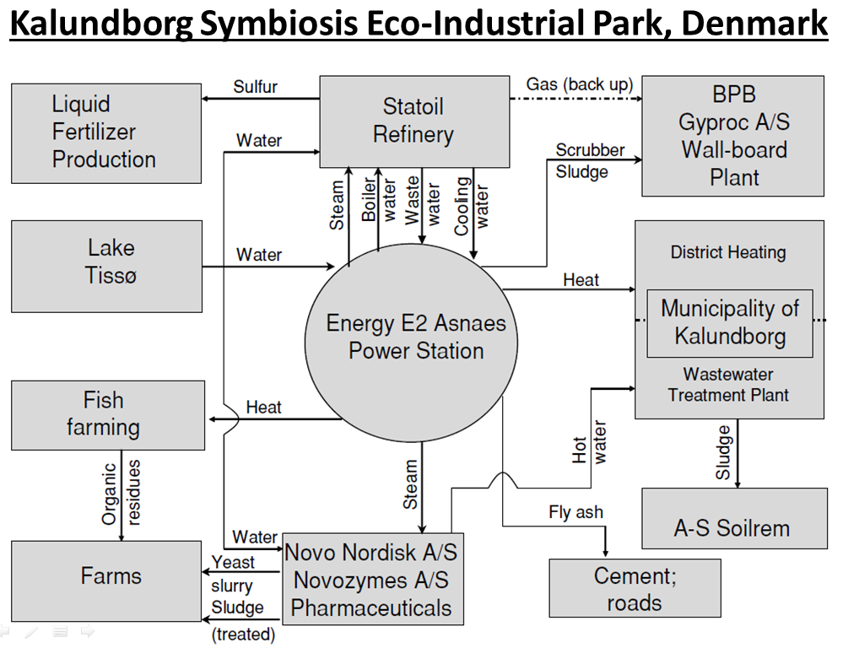
Pieci galvenie biznesa modeļi ko izmanto aprites ekonomikā ir:
Noslēgta piegādes ķēde – ražotāji izmanto pilnībā atjaunojamas, atkārtoti pārstrādājamas vai bioloģiskas izejvielas, kas ir pamatā aprites ražošanas un patēriņa sistēmām
Šāda noslēgta sistēma nodrošina visu ražošanas un patēriņa atlikumu izmantošanu citu produktu ražošanā, samazina neefektīvus risinājumus
Piemēram, Dānijā industriālajā zonā Kalundborgas pilsētā ir izveidojies eko-industriālais parks
Resursu plūsmas starp eko-industriālā parka
dalībniekiem Kalundborgā, Dānijā

Slide 47
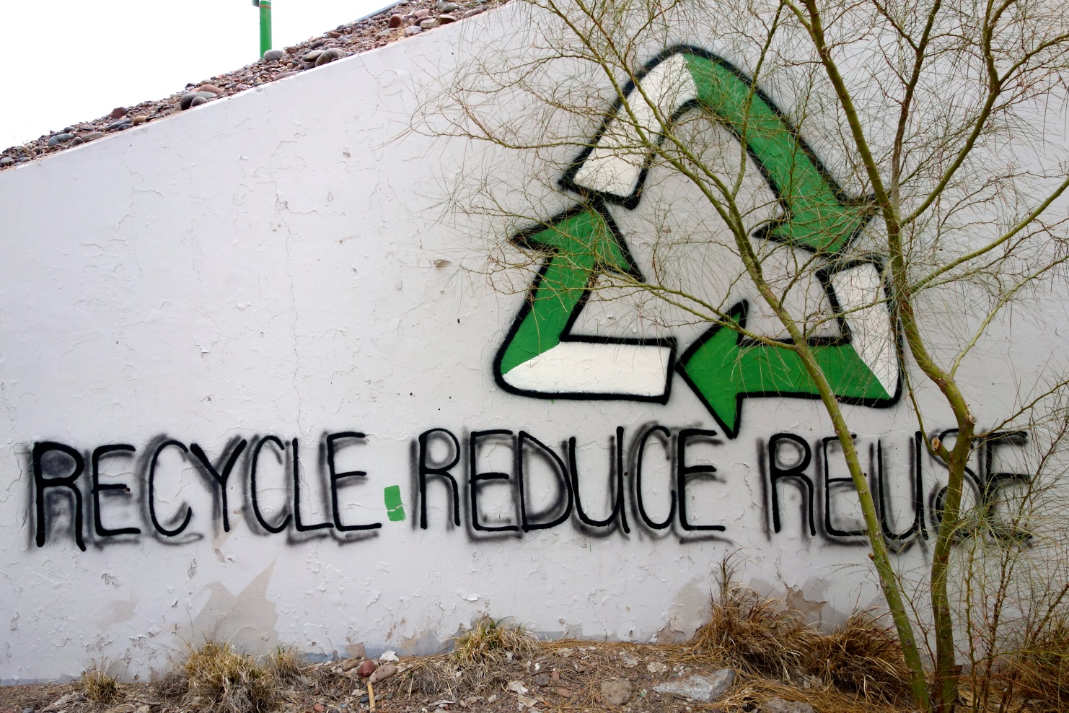
Resursu atgūšana – izmantojot tehnoloģiskos risinājums, ir iespējams produktu atkritumus ne tikai pārstrādāt par zemākas vērtības produktiem, bet pārstrādē iegūt tikpat vērtīgus vai vēl vērtīgākus produktus
Šajā procesā būtiska nozīme jāpievērš produktu dizainam un sastāvam – jau projektējot produktu, jāparedz, kam tiks izmantotas tā sastāvdaļas aprites cikla beigās un cik viegli tās būs atgūt un sašķirot
Piemēram:
Uzņēmuma ietvaros attīrīt un atkārtoti izmantot notekūdeņus
Ar videi nekaitīgu tinti drukātus laikrakstus izmantot komposta veidošanai
No izlietotām PET pudelēm ražot saules baterijas

Slide 48
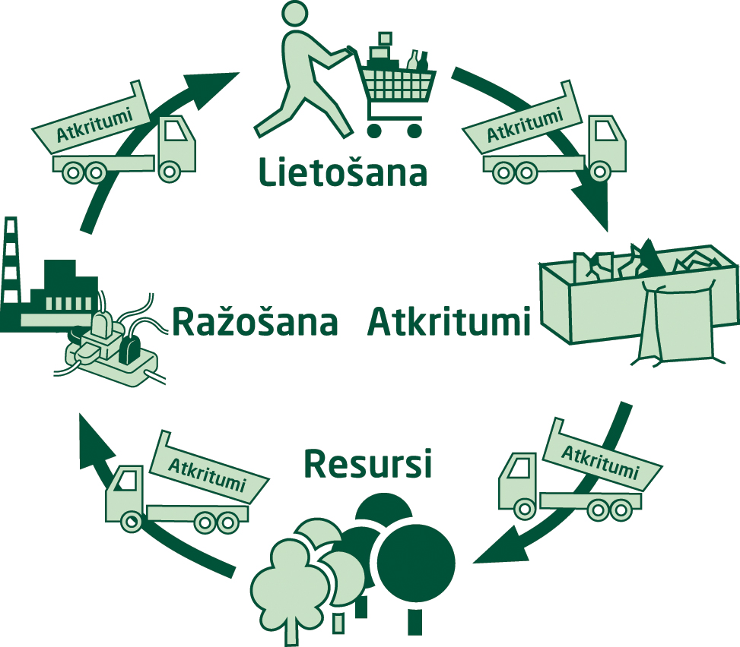
Produktu dzīves paildzināšana – dod iespēju augstas kvalitātes un ilgstošas lietojamības preces lietot ilgu laiku, nomainīt tikai bojātās komponentes un netērēt resursus un enerģiju arvien jaunu produktu ražošanai
Tādas preces kā veļas mašīnas, ledusskapji un cita ilgstošas lietošanas sadzīves tehnika pēc nepieciešamās atjaunošanas var atrast atkal jaunus saimniekus starp zemāku ienākumu līmeņa cilvēkiem.
Jānodrošina iespējas preces nodot, atjaunot un atjaunotas atkal pārdot vai ziedot

Slide 49
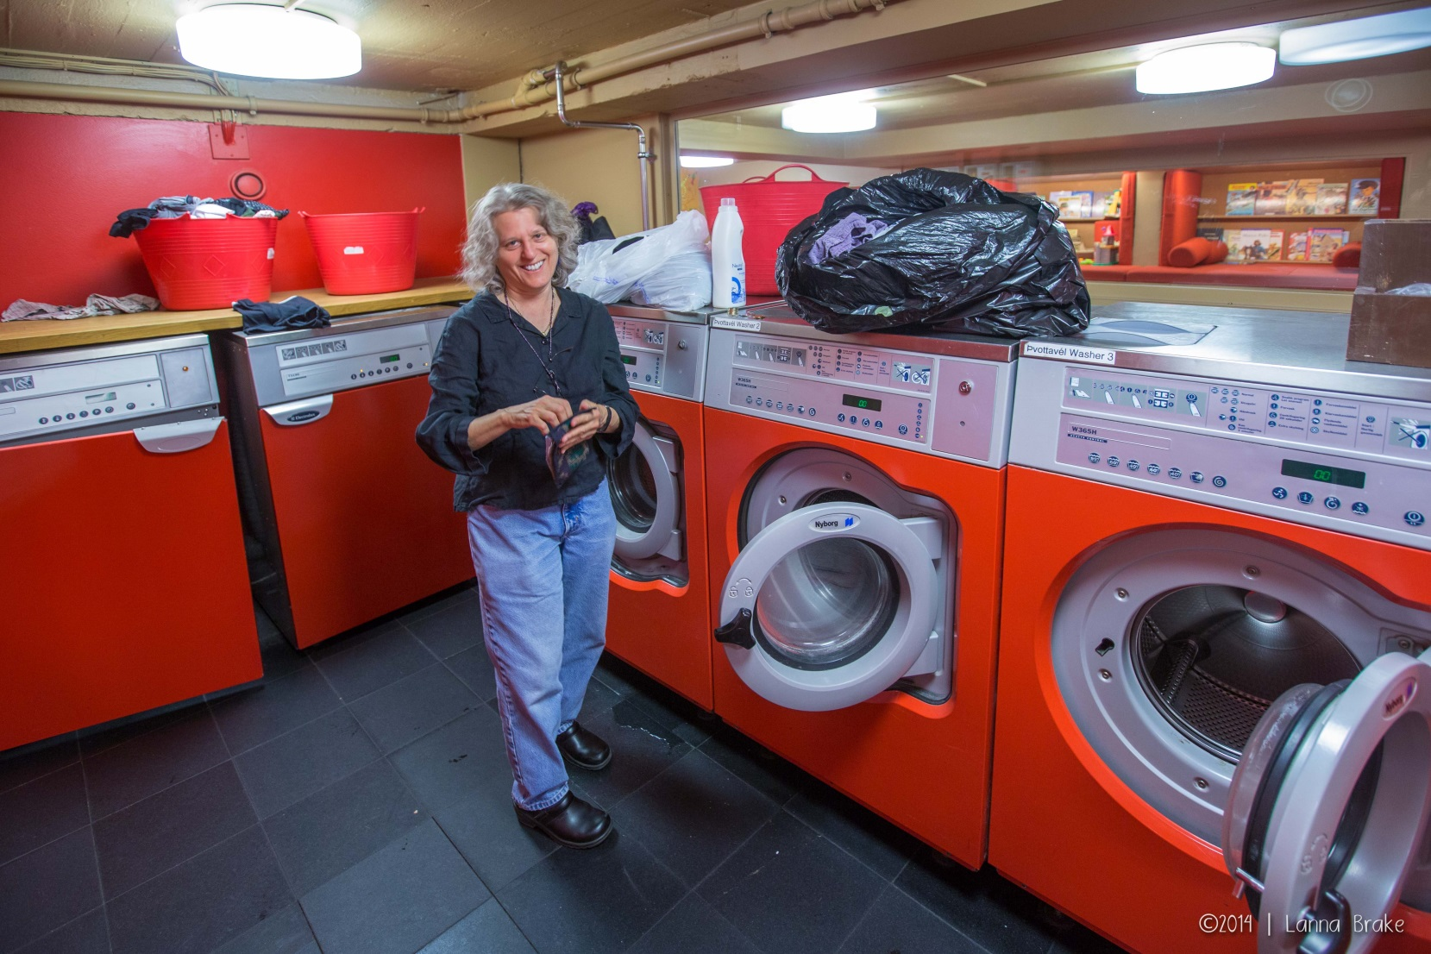
Dalīšanās (koplietošans) ekonomika – jau produkta dizainā paredz, ka tos lietos daudzi savstarpēji neatkarīgi lietotāji, kas ievērojami samazina pieprasījumu pēc jauniem produktiem un līdz ar to samazina vides ietekmes
Koplietošanas produkti
Noma
Nodošana vai pārdošana no viena lietotāja nākamajam u.tml.
Notes:
https://www.google.lv/search?q=european+union&espv=2&biw=1920&bih=935&source=lnms&tbm=isch&sa=X&ved=0ahUKEwjo_IH6lKnMAhUDQZoKHQR3CFgQ_AUIBigB#tbm=isch&q=public+laundry&imgdii=5J6GVHx9gradAM%3A%3B5J6GVHx9gradAM%3A%3BOEftiy5oZgucrM%3A&imgrc=5J6GVHx9gradAM%3A

Slide 50
Produkta aizstāšana ar pakalpojumu – motivē uzņēmumus ražot ilgstošākas lietojamības un energoefektīvākus produktus, kā arī rada pieeju produkta atkritumiem aprites cikla beigās
Piemēram, ASV kompānija «Interface» iznomā grīdas segumu pakalpojumu, nevis pārdod grīdas segumus – kompānija ir pazīstama ar savu ambiciozo plānu līdz 2020.g. panākt nulles atkritumu līmeni
Līdzīgs biznesa modelis ir Nīderlandes kompānijai «Bundles», kas iznomā veļas mazgāšanas iespēju – tādejādi nodrošina pārraudzību, uzturēšanu un mūža apsaimniekošanu ieguldītajiem materiāliem
Klientiem, kuru mājās atrodas veļas mazgājamās mašīnas, ir jāmaksā tikai par izlietotajām mazgāšanas ciklu reizēm un to uzskaite tiek nodrošināta, izmantojot interneta tehnoloģijas
Notes:
https://www.google.lv/search?q=interface+carpet&espv=2&biw=1920&bih=935&source=lnms&tbm=isch&sa=X&ved=0ahUKEwjjqbjRm6nMAhUEOJoKHWR_CUYQ_AUIBigB#tbm=isch&q=bundles+laundry&imgdii=Q3zPlCLyDOGj-M%3A%3BQ3zPlCLyDOGj-M%3A%3Bb8i6AONOYkZVwM%3A&imgrc=Q3zPlCLyDOGj-M%3A

Slide 51
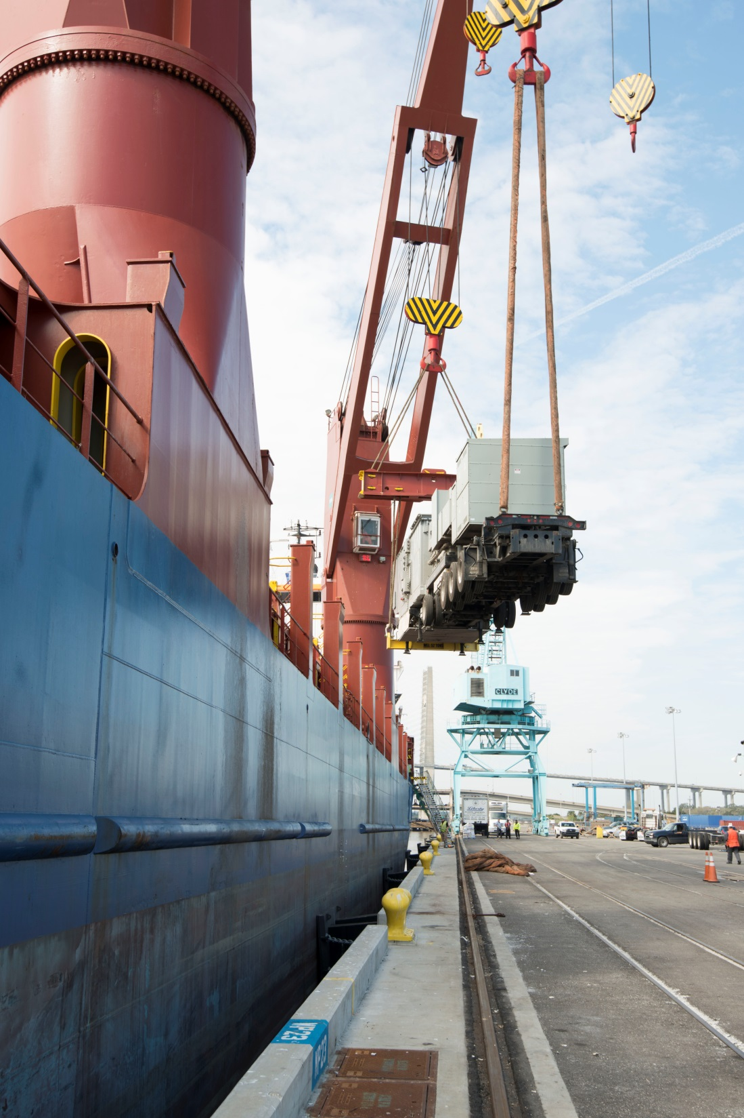
Tā kā liels īpatsvars SEG emisijās ir transporta sektoram, uzņēmējdarbībā nozīmīga loma jāierāda loģistikas uzlabošanai – ja ar ekonomisko instrumentu palīdzību CO₂ emisiju radītās izmaksas būs jākompensē, tad tas būs arī ekonomiski izdevīgi
Pašlaik uzņēmējiem nereti ir izdevīgāk lētākus produktus vai izejvielas iepirkt no Ķīnas, Indijas vai citām attālām vietām ar salīdzinoši lētu darbaspēku, jo par transportēšanas izraisītajām ietekmēm
pašiem tieši nav jāmaksā
Ja par oglekļa emisijām būs jāmaksā, tad transportēšanas ķēdes būs izdevīgi ievērojami saīsināt
Tā kā ūdens transports un dzelzceļš ir transports ar zemākajām oglekļa emisijām, kur iespējams, jāpārorientējas uz tiem

Slide 52
Ievērojamus ietaupījumus transportēšanā var panākt arī ar iepakojuma daudzuma un dizaina izmaiņām
Pasaulē pazīstamajam zviedru mēbeļu un sadzīves priekšmetu ražotājam «IKEA» izdodas uzturēt zemas cenas lielā mērā pateicoties tam, ka viņi nepārvadā gaisu
Piemēram, nomainot tējas sveču iepakojumu no brīva iepakojuma maisiņos uz blīvo iepakojumu regulāros četrstūra formas iepakojumos «IKEA» ir izdevies ietaupīt apstrādes laiku par 30-45 minūtēm dienā, vietu par 108 iepakojumiem vairāk uz katras paletes, kā arī 400 kravas automašīnu reisus, kas rezultātā ļāva samazināt pārdošanas cenu par 10%
Pareizi izmantojot ekonomiskos instrumentus un audzinot daudz prasīgākus attiecībā pret ietekmēm uz vidi gala patērētājus, šie biznesa modeļi nenoliedzami būs arī lielāku peļņu nesoši nekā tradicionālais bizness kā līdz šim

Slide 53
Paldies
par uzmanību!
زانه گایله \۲۰۱۶\

